Slide 1
30인치 오븐 퀵존레인지 개발 등급심의 회의록
PJT | SI_QO_I30K_LG_Best_STS SI_QO_E30K_LG_Better_STS | Model | LQIN7137XE.ARSLLGA LQEN7135XE.ARSLLGA | Grade | A Ca → B_{_HW/SW} | Event | ■ CP □ DV □ PV □ MP ■ CP □ DV □ PV □ MP
Date | '26.3.9 / 10:00~12:00 | Attendant | 황근재STC, 박원경STC 정의수팀장, 이종현S, 최시영팀장 최나겸S, 김채헌A, 배재원A, 전수환P, 신장모P, 조봉진P 사공준수S, 이경률S, 신동천P, 송유진P, 정재용P 이재혁팀장, 신성훈P, 강덕은팀장, 유지훈S 양성진파트장, 이태경S 이은정팀장, 김형주P, 주동균S |  |  | Main | 개발 유형 및 등급 확정 심의회
Place | R&D 센터 16층 NPI회의실 |  |  |  |  | Recorder | 최나겸 선임 이종현 선임
No. | Comment | F/up | 일정 | Owner
1 | - 개발 등급은 아래와 같이 확정함 (Best) A급 : 신규 Platform 개발임 (Better) Ca → B__{HW/SW}급 : (제품) 쿡탑 시스템 변경에 따른 성능 Modify 개발임 (제어) 주 성능에 영향을 주는 신규 UI/UX 변경으로 제어(SW) 개발등급 B임 * Better모델 DV제작은 Best모델 DV품평회 완료 이후에 진행 | - | - | -
2 | - 퀵존 오븐의 USP 또는 고객가치 내용으로 경쟁사의 Air Fryer와 비교하여 청소성 관련해서도 점검해 볼 것 | - 퀵존 트레이, 캐비티 청소성 관련 역기능 검증 및 개선 예정 - PT검토시험시 청소성 관련 비교/점검 예정 | 5/8 5/8 | 제품개발 제품개발, DQA
3 | - (Better) 2.4” LCD는 양산 하고 있는것 대비 HW/SW 어떤 변경점이 있는지 확인하고 등급 확정 할 것 | - 제품 : 쿡탑 시스템 변경 개발로 Ca급에 해당됨 - 제어(HW) : Base 대비 품번 추가개발로 Ca급에 해당됨 - 제어(SW) : 신규 UI/UX 적용 개발로 B급에 해당됨 ☞ 최종 개발등급 B_{_HW/SW}급으로 진행 * 개발등급 분류 기준 : (B_{_HW/SW}) 제어 변경점은 B등급 변경 수준이며, 제어 외 변경점은 Ca등급 이하 변경 일 때 | 3/9 | 제품개발 제어개발
4 | - (Better) 2.4" LCD + Glass Touch + Back Lighting 조합의 경우 6.8" LCD대비 재료비 이점이 적을 것으로 예상되므로 6.8” LCD 적용에 대해서 Spec. 검토해 볼 것 | - Display LCD Spec. 검토 예정 - Q/C/D 관점에서 검토 예정 | 4/10 4/10 | 상품기획 제어개발
5 | - CMR 목표/성능 명시 할 것 | - CMR 목표 수립 완료 / CMR전략 모델 제외(Best), 하방대응(Better) - PT검토시험시 CMR 성능평가 예정 | 12/16 5/8 | 제품개발, DQA 제품개발, DQA
6 | - 경쟁사 비교 평가, USP 목표 명확화/검증 계획 수립 할 것 | - 경쟁사 분석 1차 완료, 지속 업데이트 진행 - USP 목표 명확화, 검증 진행 중 | 5/8 5/8 | 제품개발, DQA QO Project

Slide 2
개발 유형 및 등급 확정 심의회
개발 등급 심의회 및 변경점 검토 결과
개발 PJT 개요:
1. 참석자 :
심의일 | 2026.03.09
작성자 | 이종현 선임연구원
생산지 | 창원(LGEHQ)
부서 | 30인치오븐개발Project
제품군 | 30" S/In Double IH
PJT명 | SI_QO_I30K_LG_Best_STS
출시 국가 | 미국
Base 모델 | LTIS7338XE
정격 | 240V / 60Hz
용량 | 7.1 Cu.Ft (U2.0 / L5.1)
참석자 | STC | 개발 | DQA | 시작기술 | 신뢰성 | 상품기획 | QE | 제어HW | 제어SW
팀장 | 황근재STC 박원경STC | 정의수TL | 이재혁TL | 양성진PL | 강덕은TL | 이은정TL | 최시영TL | 정석진TL | 임재남TL
담당자 |  | 이종현S | 신성훈P | 이태경S | 유지훈S | 김형주P | - | 이경률S | 김주형A
2. 심의 결과
확정 등급 | 적용프로세스 |  | 결정 사유
A | NXI | ○ | 등급 분류기준 근거 | 개발 해당사항
 | NXI (법인독자 개발) | × | *등급분류기준에서 해당 등급으로 결정하는 근거에 해당하는 기준 내용 기재. - 신규 Platform 개발임 | *개발 내용에서 등급 결정근거에 해당하는 내용 기재. - Upper, Lower Cavity 모두 신규 Platform 개발에 해당되며, Lower Cavity는 추후 Next 월오븐과 공용 Cavity 사용 계획으로 A등급으로 결정함
 | 해외라인업-Case1 | ×
 | 해외라인업-Case2 | ×
 | 생산지 이관 | ×
금형품 고객경험평가 | 실사용 고객경험평가 | M+6 Task | Superset | CXR-P 대상 (Ca급 이상, 한국향) | 언어 표기 규제 대상 | FMEA 실시 대상 (Cb Only)
○ / X | ○ / X | ○ / X | ○ / X | ○ / X | ○ / X | 기구: ○ / X 제어HW: ○ / X
개 발 목 적
오븐 사용 빈도를 높이는 더블레인지 형태의 신규 플랫폼 제안 개발모델 물량(Y) : 8.9K/Y
※ CXR-P 대상의 경우, CXR-P 최신 결과보고서 및 연간 개선대책서를 바탕으로 해당 모델의 개선 적용안(목표)을 검토하고, 제품에 반영되도록 한다.
※ 신규제품군 Non-Wifi 제품 혹은 Wifi→Non-Wifi로 변경되는 개발의 경우, 상품기획 또는 제품개발팀에서 ThinQ앱 개발팀으로 앱 개발 의뢰를 진행한다.
※ 각 Event의 필수 Activity 조정 있을 시 첨부 장표에 상세 명기, Pre-MP 단계에 양산 신뢰성 검증강화 필요 시 첨부 장표에 상세 명기
※ Superset : 고객의 사용패턴 파악 및 품질 서비스제공을 위하여 WI-FI를 통하여 ThinQ서버에 수집되는 데이터
※ Cb급의 경우, 제어HW담당자는 HW FMEA 실시여부에 대한 STC합의 결과 및 제어변경점을 개발P/L에 전달하고, 개발P/L는 등급심의회 자료에 포함한다
개발일정
Event |  | Pre-CP | CP | DV1 | DV2 | PV | Pre-MP
PJT 일정 |  | 3/9 | 3/13 | 7/15 | / | 8/23 | 9/24
Pre-CP ~ Pre-MP | 등록 | 311 일
 | 표준 | 440 일
 | 표준 대비 단축 | 129일 (29.3%) (표준일정기간 – 등록기간)
규격 취득 소요 기간 |  | 63 일
ThinQ App
서비스 | 적용 여부 | 적용 국가
Scan to Cook | O | 미국
신뢰성 심사제 대상 여부 | 별매악세사리 개발 유무
○ / X | ○ / X
적용여부 | Base Model | New Model
과전압 지역 | ○ / X | ○ / X
3. 필수 작성 자료
출시 국가가 과전압 대상인 경우, 제어팀장 결재 득할 것
과전압 대상 국가 :
인도, 스리랑카, 방글라데시, 파키스탄, 네팔, 베트남,
미얀마, 캄보디아, 라오스, 인도네시아, 나이지리아
N0 | 자료 | 유첨
1 | 개발 변경점 상세 작성 내용 (Cb급의 경우, 개발부품Master로 작성) | 유첨1
2 | 개발 예상 우려점 검토 결과 | 유첨2
3 | 개발 PJT 역량 점검 결과 | 유첨3
4 | 단계별 실행 Activity 조정 결과 | 유첨4
5 | 파생 모델 개발 계통도 | 유첨5
6 | Field Worst 불량 개선항목 (B↑) | 유첨6
※ 발의를 진행하지 않는 경우 등급심의회 기준으로 개발기간 산출
※ 표준일정 대비 30% 이상 단축되는 경우
사업부장 승인 필요 (B급 이상)

Slide 3
개발 유형 및 등급 확정 심의회
개발 등급 심의회 및 변경점 검토 결과
개발 PJT 개요:
1. 참석자 :
심의일 | 2026.03.09
작성자 | 이종현 선임연구원
생산지 | 창원(LGEHQ)
부서 | 30인치오븐개발Project
제품군 | 30" S/In Double Elec.
PJT명 | SI_QO_E30K_LG_Better_STS
출시 국가 | 미국
Base 모델 | LQIN7137XE
정격 | 240V / 60Hz
용량 | 7.1 Cu.Ft (U2.0 / L5.1)
참석자 | STC | 개발 | DQA | 시작기술 | 신뢰성 | 상품기획 | QE | 제어HW | 제어SW
팀장 | 황근재STC 박원경STC | 정의수TL | 이재혁TL | 양성진PL | 강덕은TL | 이은정TL | 최시영TL | 정석진TL | 임재남TL
담당자 |  | 이종현S | 신성훈P | 이태경S | 유지훈S | 김형주P | - | 이경률S | 김주형A
2. 심의 결과
확정 등급 | 적용프로세스 |  | 결정 사유
B__{HW/SW} | NXI | ○ | 등급 분류기준 근거 | 개발 해당사항
 | NXI (법인독자 개발) | × | *등급분류기준에서 해당 등급으로 결정하는 근거에 해당하는 기준 내용 기재. - 쿡탑 시스템 변경에 따른 성능 Modify 개발임, 제어(SW) 신규 UI/UX적용 개발임 | *개발 내용에서 등급 결정근거에 해당하는 내용 기재. - Base모델 A급 개발모델에서 쿡탑 시스템 변경되므로 Ca등급에 해당되나, 제어(SW) 개발 점검결과 B등급 개발이 필요하여 B_{_HW/SW}등급으로 결정함
 | 해외라인업-Case1 | ×
 | 해외라인업-Case2 | ×
 | 생산지 이관 | ×
금형품 고객경험평가 | 실사용 고객경험평가 | M+6 Task | Superset | CXR-P 대상 (Ca급 이상, 한국향) | 언어 표기 규제 대상 | FMEA 실시 대상 (Cb Only)
○ / X | ○ / X | ○ / X | ○ / X | ○ / X | ○ / X | 기구: ○ / X 제어HW: ○ / X
개 발 목 적
오븐 사용 빈도를 높이는 더블레인지 형태의 신규 플랫폼 제안 개발모델 물량(Y) : 7.7K/Y
※ CXR-P 대상의 경우, CXR-P 최신 결과보고서 및 연간 개선대책서를 바탕으로 해당 모델의 개선 적용안(목표)을 검토하고, 제품에 반영되도록 한다.
※ 신규제품군 Non-Wifi 제품 혹은 Wifi→Non-Wifi로 변경되는 개발의 경우, 상품기획 또는 제품개발팀에서 ThinQ앱 개발팀으로 앱 개발 의뢰를 진행한다.
※ 각 Event의 필수 Activity 조정 있을 시 첨부 장표에 상세 명기, Pre-MP 단계에 양산 신뢰성 검증강화 필요 시 첨부 장표에 상세 명기
※ Superset : 고객의 사용패턴 파악 및 품질 서비스제공을 위하여 WI-FI를 통하여 ThinQ서버에 수집되는 데이터
※ Cb급의 경우, 제어HW담당자는 HW FMEA 실시여부에 대한 STC합의 결과 및 제어변경점을 개발P/L에 전달하고, 개발P/L는 등급심의회 자료에 포함한다
개발일정
Event |  | Pre-CP | CP | DV1 | DV2 | PV | Pre-MP
PJT 일정 |  | 3/9 | 3/13 | 7/15 | / | 8/23 | 9/24
Pre-CP ~ Pre-MP | 등록 | 311 일
 | 표준 | 440 일
 | 표준 대비 단축 | 129일 (29.3%) (표준일정기간 – 등록기간)
규격 취득 소요 기간 |  | 63 일
ThinQ App
서비스 | 적용 여부 | 적용 국가
Scan to Cook | O | 미국
신뢰성 심사제 대상 여부 | 별매악세사리 개발 유무
○ / X | ○ / X
적용여부 | Base Model | New Model
과전압 지역 | ○ / X | ○ / X
하방 모델 개발등록시 업데이트
3. 필수 작성 자료
출시 국가가 과전압 대상인 경우, 제어팀장 결재 득할 것
과전압 대상 국가 :
인도, 스리랑카, 방글라데시, 파키스탄, 네팔, 베트남,
미얀마, 캄보디아, 라오스, 인도네시아, 나이지리아
N0 | 자료 | 유첨
1 | 개발 변경점 상세 작성 내용 (Cb급의 경우, 개발부품Master로 작성) | 유첨1
2 | 개발 예상 우려점 검토 결과 | 유첨2
3 | 개발 PJT 역량 점검 결과 | 유첨3
4 | 단계별 실행 Activity 조정 결과 | 유첨4
5 | 파생 모델 개발 계통도 | 유첨5
6 | Field Worst 불량 개선항목 (B↑) | 유첨6
하방 모델 개발등록시 업데이트
※ 발의를 진행하지 않는 경우 등급심의회 기준으로 개발기간 산출
※ 표준일정 대비 30% 이상 단축되는 경우
사업부장 승인 필요 (B급 이상)

Slide 4
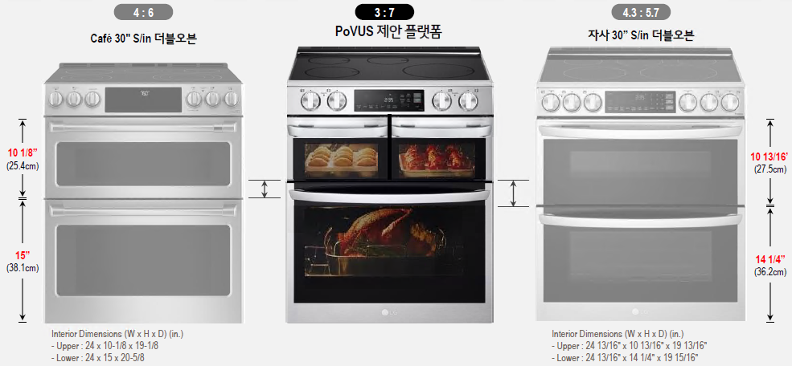
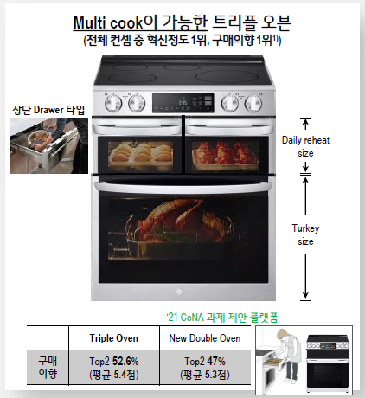
유첨 1. 개발 변경점 상세 작성 내용
정통적인 오븐조리의 기능을 살리면서, 높은 효율로 쾌속 조리가 가능한 Daily Useable 주방 가전을 개발하고자 함
더블 오븐레인지 신규 플랫폼 설계로 Next 슬라이드인의 디자인, 월오븐 신규 플랫폼까지 고려된 공용화설계 진행
고객 가치
대응방안
대용량 오븐레인지와 빠르고 편리한 조리의 소물가전의 장점을 가진 Daily 오븐으로서, 소물가전 대체하여 쾌적한 주방환경을 제공하고, 오븐 사용 빈도 높임
고객의 오븐 사용 Trend를 반영한 신규 오븐 레인지 플랫폼 개발
하여, Daily 메뉴 특화된 신규오븐 카테고리를 선점하겠음
- 빠른 시장변화를 감지/대응하기 위한 개발일정 30% 단축
- 빠른 요리를 위해 20% 더 빠른 조리성능 구현
- 원가 경쟁력을 갖추기 위한 싱글 수준의 재료비 달성 / 28%↓
구분 | 퀵존(상오븐) 고객 가치 및 목표 | 기존 오븐 | 소물 가전 | Enabler
조리 성능 | 쾌속 조리 - 기존 레인지 대비 조리속도 20% 단축 - 소물가전 동등 이상 조리속도 | ● | ● | Cavity 사이즈 축소 최적화 Fan 컨벡션 가열 3800W 고출력 히터 소물가전 1800W
조리 편의 | 뒤집기 없는 직화(Grill) 요리 | ● | ● Breville | 상/하 히터간 거리 축소 217 → 140mm
 | 이종 동시 조리 - Cavity 좌/우 구역별 개별 온도 설정 | ● | ● SS 큐커 | 히터 분할 및 개별 제어 1900W x 4ea
 | 대용량 조리 - 14” Pizza - Daily 요리 68종 커버리지 100% ¹⁾ | ● 요리면적 기준 | ● | 오븐 레인지 플랫폼 활용
사용 편의 | 식재료 인출입 및 중간 확인 편리 - 도어 연동 랙 인출 or 드로워 인출 | ● | ● | 1-Link 연동 or 드로워 구조
※ 1차 조리실험 결과
[하단 오븐]
Home Party, Holiday 등 주요 Event에
대응하는 대용량 조리 공간
조리시간 | 일반 오븐​ | 퀵존드로어 | 소물가전​
감자튀김 | 23분 ​ | 20분​ | 20분​
냉동피자 | 22분​ | 16분​ | 16분​
토스트 (2장) | 5분 15초 (뒤집기 O) | 5분 10초 (뒤집기 X) | 5분 18초 (뒤집기 O)
닭다리 | 25분 | 25분 | 25분
기능 선호도
[퀵존 드로워 기능 선호도²⁾]
재료비+
제품 가격+
$7.1
$80~200
$27.5
$100~400
[ 상단 오븐(퀵존) ]
효율적인 가열과 접근성으로
빠르고 편리한 Daily 조리 공간
$15
$300~600
* 컨벡션 유동 및 가열 알고리즘 개선 진행 중
1) 소형 조리 기기 메뉴 68가지 기준 (시카고 Lab, Food science task)
2) US법인, 시카고 Lab 오븐레인지 보유 임직원 Survey (5/22~, n=103명)
1 / 7

Slide 5
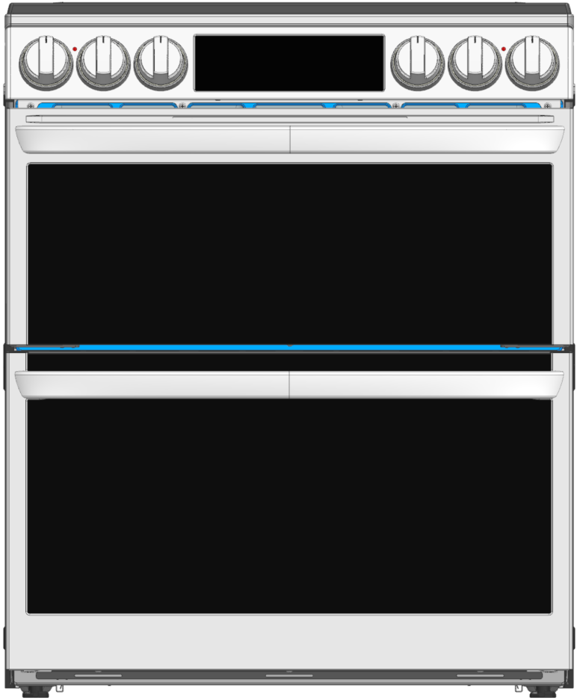
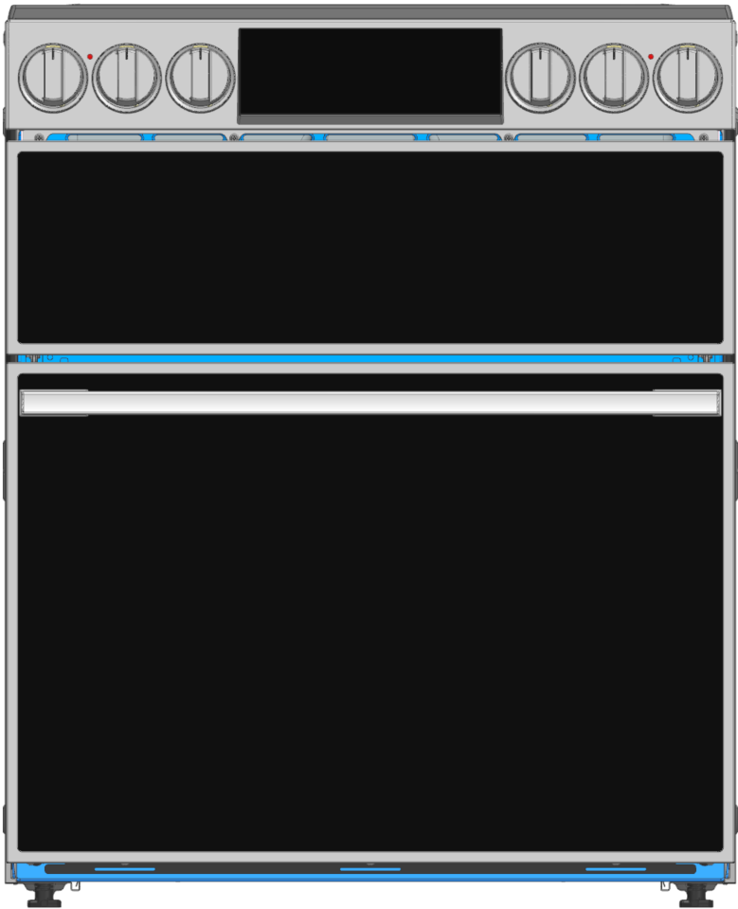
유첨 1. 개발 변경점 상세 작성 내용
정통적인 오븐조리의 기능을 살리면서, 높은 효율로 쾌속 조리가 가능한 Daily Useable 주방 가전을 개발하고자 함
더블 오븐레인지 신규 플랫폼 설계로 Next 슬라이드인의 디자인, 월오븐 신규 플랫폼까지 고려된 공용화설계 진행
차별화 Point / Door 비율
기존 양산 구조
개선 안
2.0 Cu.ft
높이 30%
222.4
3.0 Cu.ft
높이 43%
316.6
양산대비 : -94.2
5.1 Cu.ft
높이 70%
519.4
4.3 Cu.ft
높이 57%
425.2
양산대비 : +94.2

Slide 6
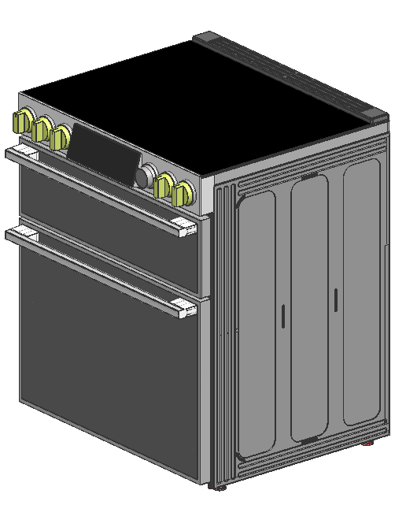
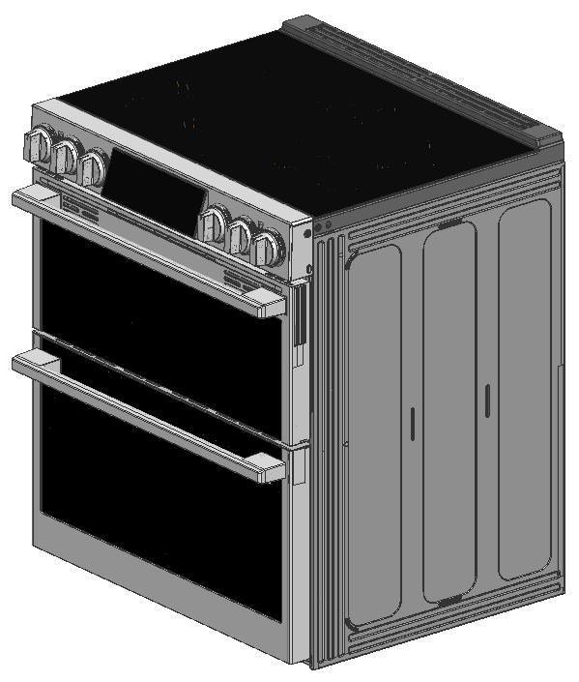
유첨 1. 개발 변경점 상세 작성 내용
■ Base 모델
- Double Slide In IH STUDIO
- LTIS7338XE
■ 개발 모델
- Quick Zone Oven (Best)
- LQIN7137XE
① Cooktop
- Nova Design 적용
- Cooktop Glass 최대화(Edge to edge)
- Vent Grille 높이 최소화
- IH 원형Coil 적용(Better+공용)
② Controller Assembly
- 전면 경사각 삭제 : 88º → 90º (직각 Type)
- 6.8” LCD 적용(2nd Signature 공용)
- Mode Knob 형상 변경
③ Upper Oven
- Cavity : 3.0 → 2.0 Cu.ft
4 Heater, 2 Convection Fan 적용
Gliding Rack 자동 인출 구조 적용
- Door : InstaView® & WideView™ Window
Fixed Dimple Handle
깊이 방향 8mm 축소
Full Inner Glass 적용 (BO24 유사)
④ Lower Oven
- Cavity : 4.3 → 5.1 Cu.ft
- Door : InstaView® & WideView™ Window
Fixed Dimple Handle
깊이 방향 8mm 축소

Slide 7
유첨 1. 개발 변경점 상세 작성 내용
■ Base 모델
- Double Slide In IH STUDIO
- LTIS7338XE
■ 개발 모델
- Quick Zone Oven (Better)
- LQEN7135XE
- Best 개발모델 대비 변경
① Cooktop
- IH 원형Coil 적용(Better+공용)
→ RA Heater 체결구조 적용, 하네스 변경
② Controller Assembly
- 2.4” LCD 적용 (광파오븐 공용 LCD)
- Glass Touch + Back Lighting기능 적용
③ Upper Oven
- 동일
④ Lower Oven
- Meat Probe 기능 삭제

Slide 8
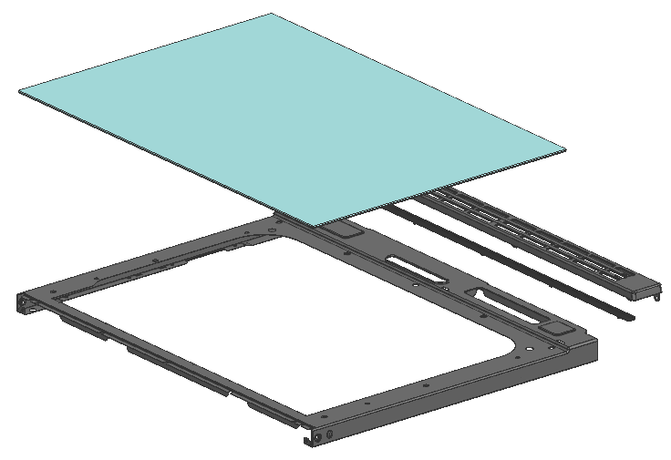
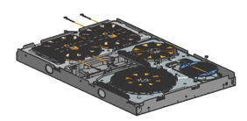
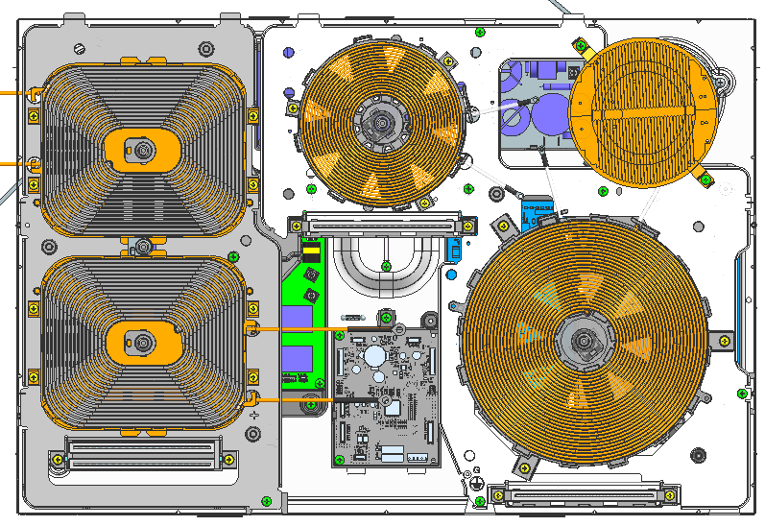
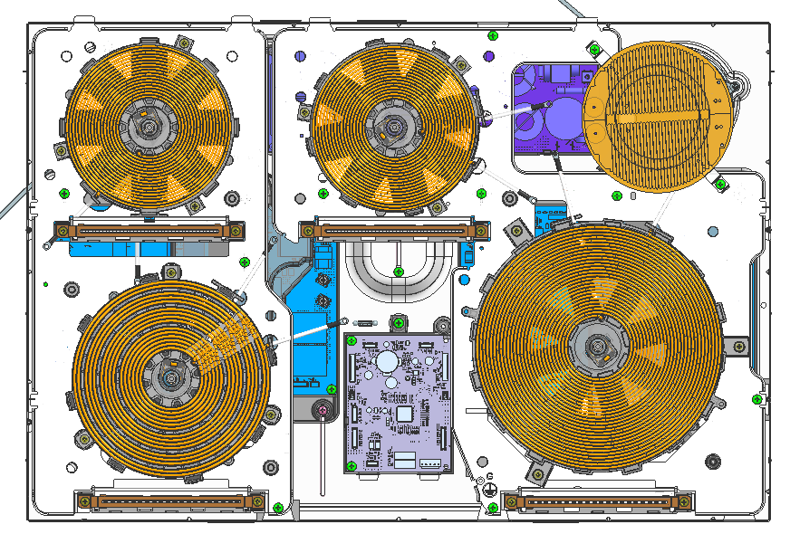
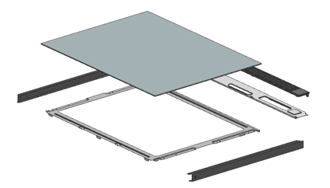
유첨 1. 개발 변경점 상세 작성 내용 - Plate Assembly,Upper
Design
Design Points
■ Design Points
8
신규
공용
공용/변경
No. | Lev. | Base P/No | New P/No | Part Name | UOM | Qty | 상세 변경점
1 | .1 | AGU74969449 | TBD | Plate Assembly,Upper | EA | 1 | 하위 부품 변경(Nova Type)
2 | ..2 | AGU75049047 | TBD | Plate Assembly,Upper | EA | 1 | 하위 부품 변경(Nova Type)
3 | …3 | MGJ67703002 | TBD | Plate,Top (Center) | EA | 1 | 1 Pcs. ▶ 4 Pcs. 구조 변경
4 | …3 | - | TBD | Plate,Top (L) | EA | 1 | 1 Pcs. ▶ 4 Pcs. 구조 변경
5 | …3 | - | TBD | Plate,Top (R) | EA | 1 | 1 Pcs. ▶ 4 Pcs. 구조 변경
6 | …3 | - | TBD | Plate,Top (Back) | EA | 1 | 1 Pcs. ▶ 4 Pcs. 구조 변경
7 | …3 | MFZ67585201 | ← | Packing,Gasket | EA | 1
8 | …3 | MKC65339691 | TBD | Window,Glass | EA | 1 | 인쇄 및 Size 변경
9 | …3 | RAC32697304 | ← | Sealant | kg | 0.05
10 | ..2 | ABQ75783329 | ABQ75783327 | Case Assembly,Sub | EA | 1 | IH Better+ Spec으로 변경
11 | .1 | MDX65456106 | TBD | Grille,Vent | EA | 1 | 디자인 변경
11
3
7
10
10
IH Better+ 공용 적용
IH STUDIO (Flex Type)
IH Better+ (Normal Type)
8
11
4
3
6
※ 내용 요약
① Top Plate Nova Design 적용 : 1 → 4 Pcs.
② Vent Grille 높이 축소(Design 변경)
5

Slide 9
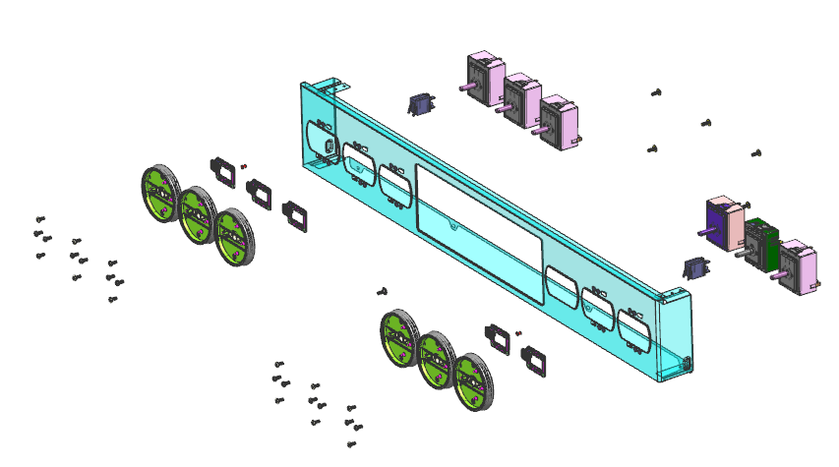
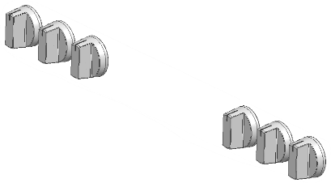
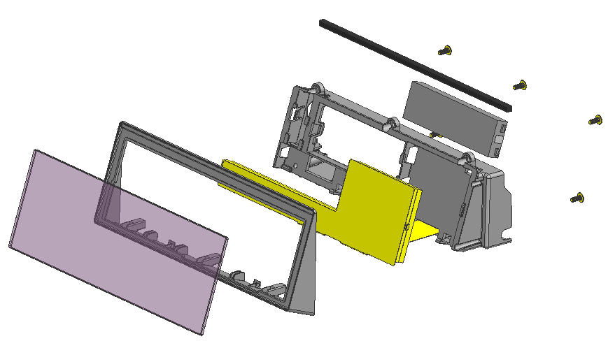
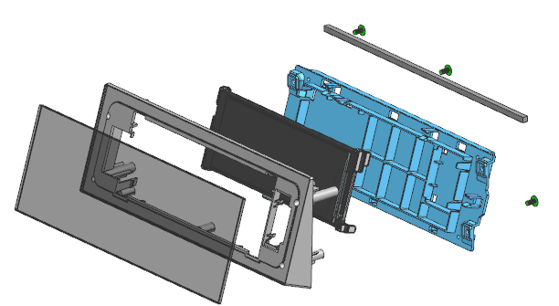
유첨 1. 개발 변경점 상세 작성 내용 - Controller
Design
Design Points
■ Design Points
16
신규
공용
공용/변경
9
No. | Lev. | Base P/No | New P/No | Part Name | UOM | Qty | 상세 변경점
1 | .1 | ACM76191721 | TBD | Controller Assembly,Mechanical | EA | 1 | 하위 부품 변경
2 | ..2 | ACM76199004 | TBD | Controller Assembly,Sub | EA | 1 | LG Sig. Type 적용(6.8” LCD)
3 | ….4 | MKC65459137 | MKC65459134 | Window Assembly,Glass | EA | 1 | Control Glass 인쇄 변경
4 | ....4 | MFM64499201 | EAJ30079201 | Membrane → LCD Touch Panel | EA | 1 | 6.8” LCD 적용
5 | …3 | MJH30028901 | MJH66465801 | Supporter,PCB | EA | 1 | LG Sig. 공용
6 | …3 | EAV65008503 | Delete | LED Display Module | EA | 1 | Back Lighting 삭제
7 | …3 | MJH66299501 | MJH66465901 | Supporter,PCB | EA | 1 | LG Sig. 공용
8 | ..2 | EAV65028001 | AJJ30042702 | LED Display Module | EA | 1 | LG Sig. 공용 (6.8” LCD)
9 | ..2 | MGC66401818 | TBD | Panel,Control | EA | 1 | 전면 88º → 90º
10 | ..2 | EAD62349837 | TBD | Harness,Single | EA | 1 | QZ Drawer 반영, 신규 개발
11 | ..2 | EBR42389115 | TBD | PCB Assembly,Main | EA | 1 | QZ Drawer 반영, 신규 개발
12 | ..2 | AJJ76599404 | ← | Supporter Assembly,PCB | EA | 1
13 | ..2 | MCK62028003 | ← | Cover,Lamp | EA | 2
14 | ..2 | EAQ60658303 | ← | Lamp,Neon | EA | 2
15 | ..2 | EBF62174908 | ← | Switch,Rotary | EA | 1
16 | ..2 | EBF63054502 | ← | Switch,Rotary | EA | 4
17 | ..2 | EBF63054503 | ← | Switch,Rotary | EA | 1
18 | ..2 | EAD63828112 | TBD | Harness,Single | EA | 1
19 | ..2 | EAD63828113 | TBD | Harness,Single | EA | 1
20 | ..2 | EAD64146506 | TBD | Harness,Single | EA | 1
21 | ..2 | EBR31629601 | ← | PCB Assembly,Option | EA | 5
22 | ..2 | EAD62349836 | ← | Harness,Single | EA | 5
23 | ..2 | EAD65883502 | TBD | Harness,Single | EA | 1
24 | ..2 | EAD65883503 | TBD | Harness,Single | EA | 1
25 | ..2 | AHH73270007 | ← | Ring Assembly | EA | 6
26 | .1 | AEZ30167010 | ← | Knob Assembly | EA | 3
27 | .1 | AEZ30167009 | ← | Knob Assembly | EA | 1
28 | .1 | AEZ30167001 | ← | Knob Assembly | EA | 1
29 | .1 | AEZ30166905 | ← | Knob Assembly | EA | 1
26
27
2
26
17
5
25
15
29
28
26
8
3
4
6
2
7
5
8
6.8” LCD 적용
(LG Sig. 공용)
※ 내용 요약
① Panel Control Tilt Angle 90º 변경, Nova Design 적용
② Controller 2nd LG Signature 구조 반영(6.8” LCD 적용)
3
4

Slide 10
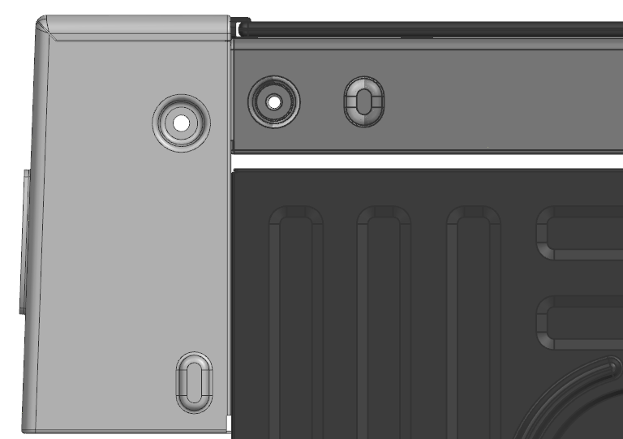
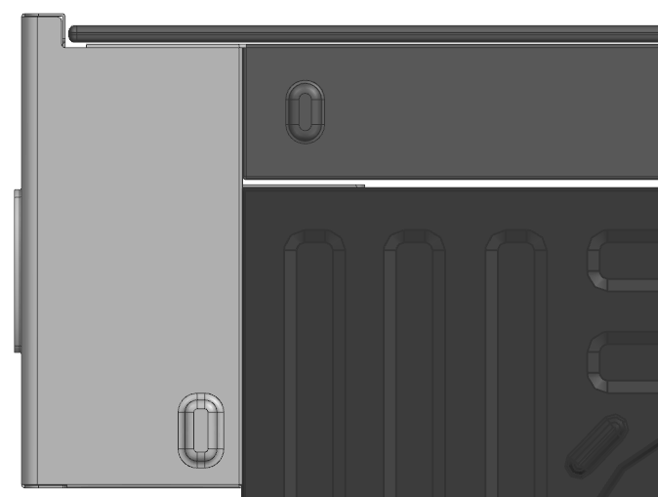
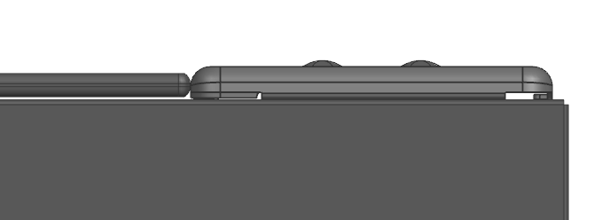
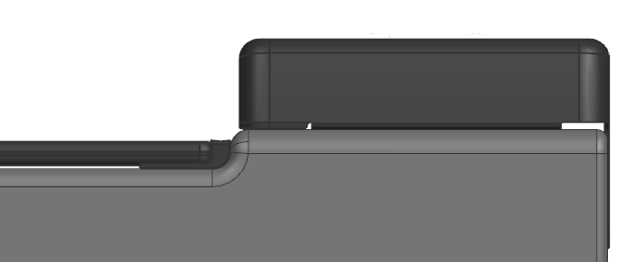
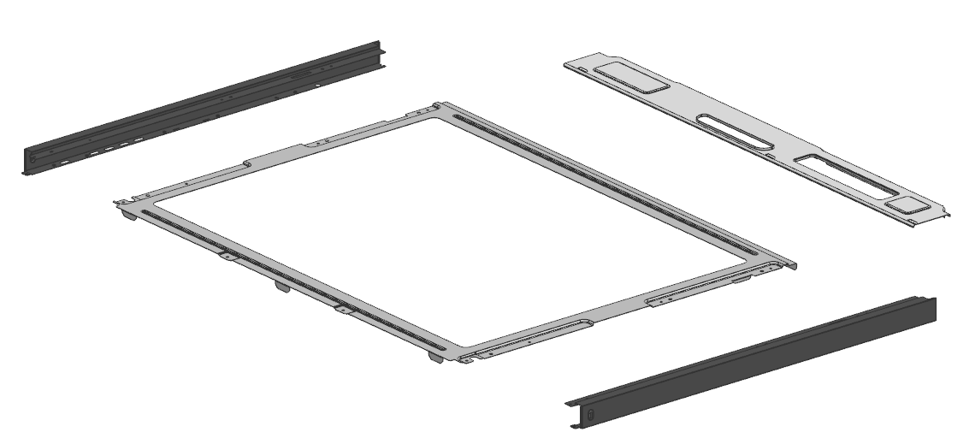
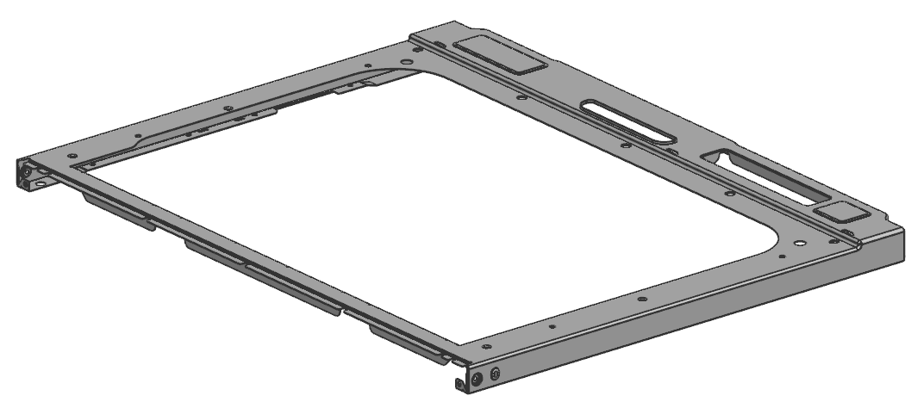
Appendix. Controller & Plate Assembly 디자인 변경
변경목적 : NOVA 디자인 및 구조 반영
< STUDIO IH Double >
< Quick Zone >
88º
90º
NOVA 와 동일하게 전면 Glass 덮는 디자인
1) 전면 90도 변경
2) NOVA 디자인 적용
3) Vent Grille 높이 최소화
-. 현수준 : 15mm
-. 신규 : 9mm
금형 내구성 문제로 최소 9mm 이상 확보 필요
4) NOVA 구조 적용 (4 Pcs.)

Slide 11
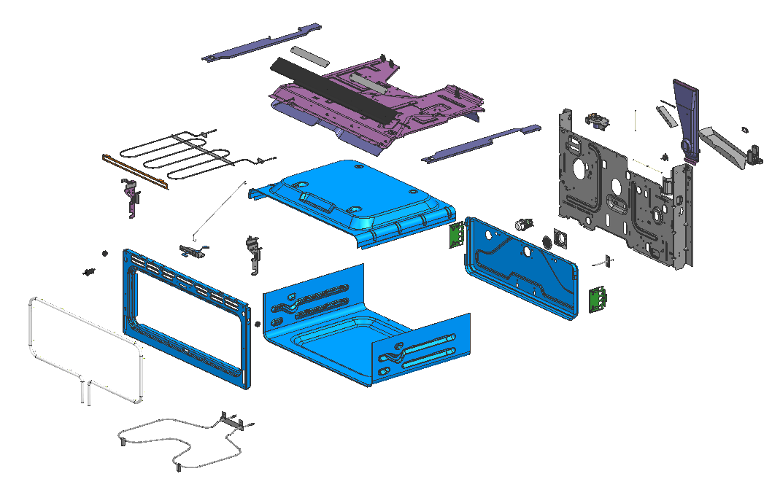
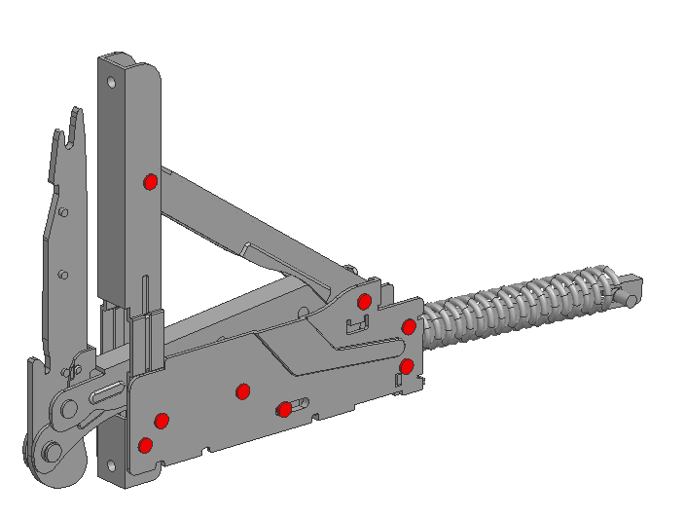
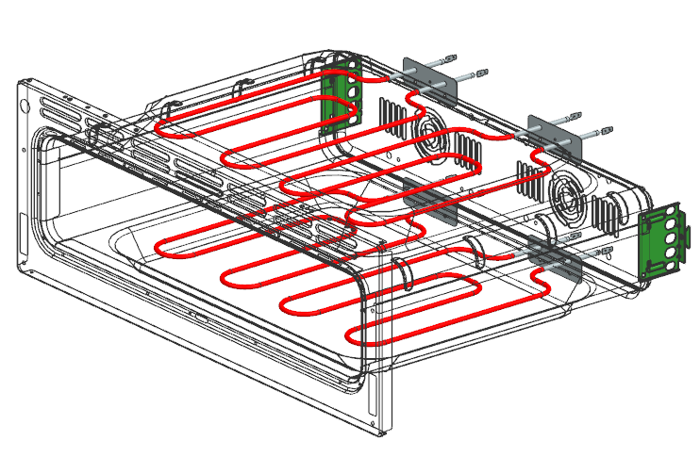
유첨 1. 개발 변경점 상세 작성 내용 - Upper Oven
Design
Design Points
Upper Oven Ass’y
■ Design Points
41
신규
공용
공용/변경
38
30
31
32
No. | Lev. | Base P/No | New P/No | Part Name | UOM | Qty | 상세 변경점
1 | .1 | AGE72969010 | TBD | Oven Assembly | EA | 1 | 하위변경
2 | ..2 | ABU74573408 | TBD | Cavity Assembly,Full | EA | 1 | 하위변경
3 | ...3 | ABU73873316 | TBD | Cavity Assembly,welding | EA | 1 | 하위변경
4 | ....4 | ABU73873315 | TBD | Cavity Assembly,welding | EA | 1 | 하위변경 (3.0 cu.ft → 2.0 cu.ft)
5 | .....5 | MGJ64584101 | TBD | Plate,U Bending(Lower) | EA | 1 | 하위변경
6 | ......6 | MGJ64429901 | TBD | Plate,Flat(Lower) | EA | 1 | 2.0 cu.ft Cavity 신작, 두께 0.7t 동일
7 | .....5 | MGJ64429304 | TBD | Plate,Upper | EA | 1 | 공정 신작, 두께 0.7t → 0.6t
8 | .....5 | MGJ64430210 | TBD | Plate,Front | EA | 1 | 2.0 cu.ft Cavity 신작, 두께 0.8t → 0.7t
9 | .....5 | MGJ64430004 | TBD | Plate,Rear | EA | 1 | 2.0 cu.ft Cavity 신작, 두께 0.7t → 0.6t
10 | .....5 | 4810W1N019A | ← | Bracket,Mount | EA | 2
11 | ....4 | RAB33372905 | TBD | Paint,Powder | KG | 0.6113 | 쾌속 셀프클린 법랑 변경
12 | ...3 | MFZ64539602 | TBD | Packing,Gasket | EA | 1 | 2.0 cu.ft Cavity용 Packing, Gasket
13 | ...3 | EAQ62881201 | TBD | Lamp,Halogen | EA | 1 | 조도 개선 Lamp 신규 개발
14 | ...3 | MJH63776501 | ← | Supporter | EA | 2
15 | ..2 | MEE62864903 | TBD | Heater,Sheath | EA | 1 → 2 | Bake HTR 신규, 2ea 적용
16 | ..2 | MCZ63532001 | ← | Duct | EA | 1
17 | ..2 | MAZ64764301 | ← | Bracket,Mount | EA | 1
18 | ..2 | MEE61945105 | TBD | Heater,Sheath | EA | 1 → 2 | Broil HTR 신규, 2ea 적용
19 | ..2 | MAZ64548501 | TBD | Bracket,Heater | EA | 1 | Broil HTR 지지구조 신규
20 | ..2 | EBF60663403 | EBF60663404 | Switch,Tact | EA | 1 | 동난전자 Tact S/W 변경
21 | ..2 | EAD61076101 | ← | Harness,Single | EA | 1
22 | ..2 | EBG61305805 | ← | Thermistor,PTC | EA | 1
23 | ..2 | AEV73269603 | TBD | Insulator Assembly | EA | 1 | 신규개발 2.0 cu.ft Cavity
24 | ..2 | MEV65115103 | TBD | Insulator | EA | 1 | 신규개발 2.0 cu.ft Cavity
25 | ..2 | AGL30246205 | TBD | Panel Assembly,Rear | EA | 1 | 별도 전개, 하위 변경
26 | ..2 | MAK61907202 | ← | Bar | EA | 1 | Self-Clean 미적용, 삭제 검토
27 | ..2 | ABA75389602 | ← | Bracket Assembly | EA | 1 | Self-Clean 미적용, 삭제 검토
28 | ..2 | MAZ64568803 | ← | Bracket | EA | 1
29 | ..2 | MAZ64568804 | ← | Bracket | EA | 1
30 | ..2 | AJV73149902 | TBD | Vent Assembly | EA | 1 | 하위변경
31 | ...3 | MJZ62162902 | ← | Vent | EA | 1 | Vent Grille 높이 축소에 따른 신작
32 | ...3 | MJZ62163002 | TBD | Vent | EA | 1 | Vent Grille 높이 축소에 따른 신작
33 | ..2 | ABQ30466614 | ← | Case Assembly,Sub | EA | 1
34 | ...3 | ADJ74172315 | ← | Duct Assembly | EA | 1
35 | ....4 | MBN63845017 | ← | Case,Upper | EA | 1
36 | ....4 | MBN63845104 | ← | Case,Lower | EA | 1
37 | ...3 | MEV65897614 | 삭제 | Insulator | EA | 1 | Self Clean 기능 없음
38 | ...3 | MAZ63548101 | 삭제 | Bracket,Hinge | EA | 2 | Self Clean 기능 없음
39 | ...3 | 4B72510F | ← | Holder,Wire | EA | 2
40 | ...3 | MEG66672701 | ← | Holder,Wire | EA | 3
41 | ..2 | MAL64330703 | 삭제 | Barrier | EA | 1 | IH Cooling Duct와 삭제 검토
42 | ..2 | MAL64330704 | 삭제 | Barrier | EA | 1 | IH Cooling Duct와 삭제 검토
43 | .1 | AEH74656201 | ← | Hinge Assembly | EA | 2
44 |  | - | TBD | Quick Zone Drawer | EA | 1 | 별도 전개
37
42
19
18
27
13
26
7
25
20
43
11
9
법랑
Powder
5
6
12
8
15
18
15
※ 내용 요약
① Cavity Size 변경 : 3.0 → 2.0 Cu.ft
② Oven Lamp 변경 및 위치 좌측 전면으로 이동
③ 이종 조리를 위한 Heater 및 Conv.Fan 추가

Slide 12
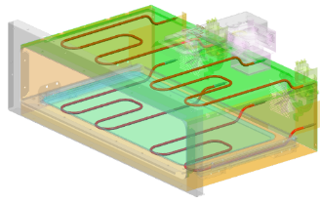
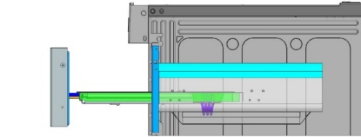
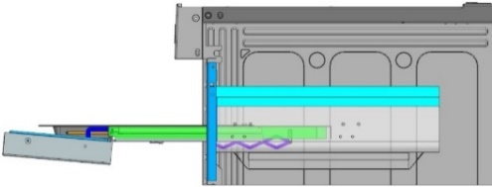
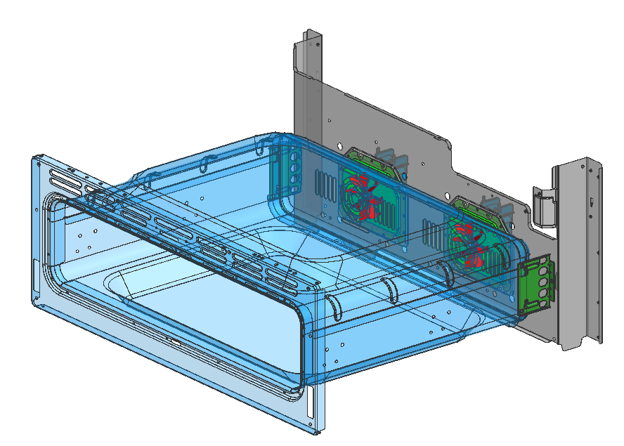
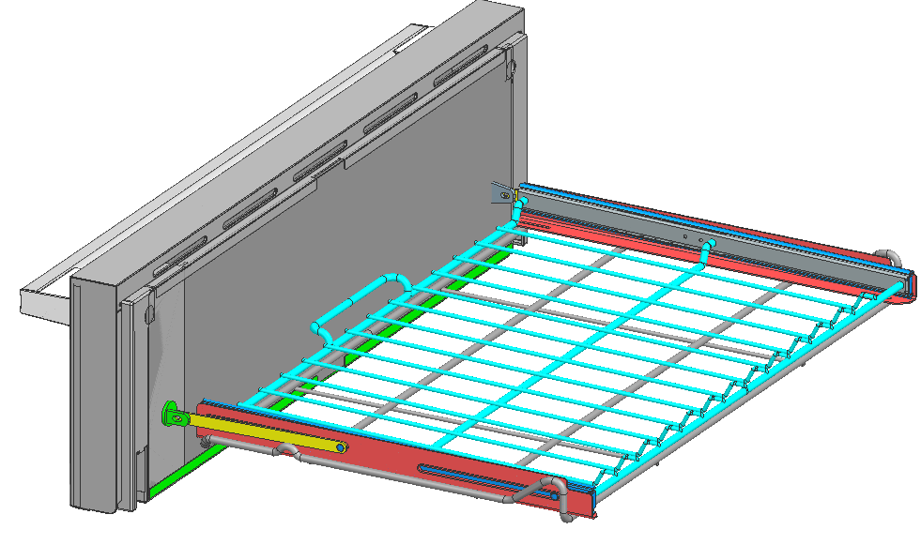
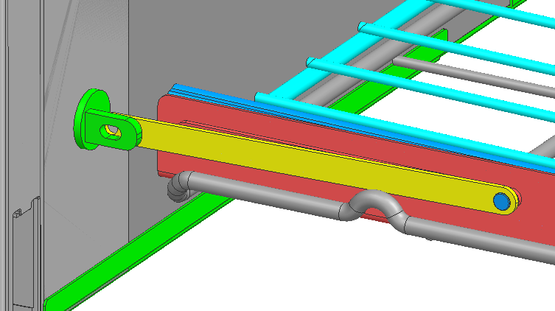
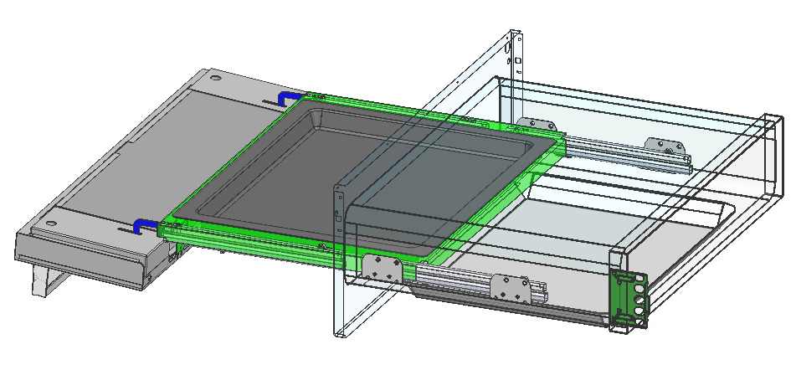
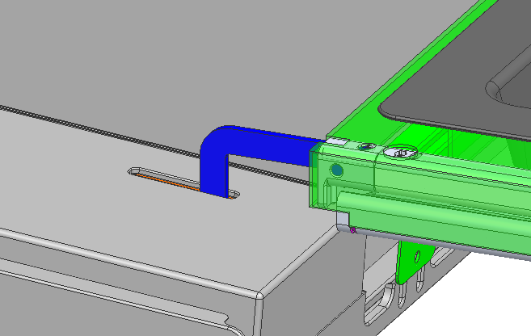
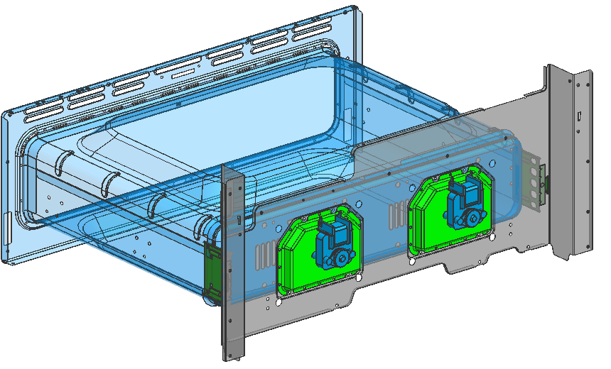
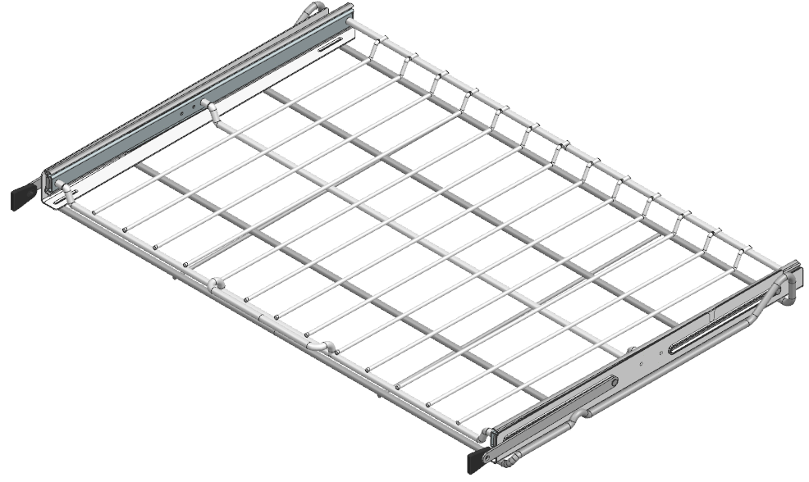
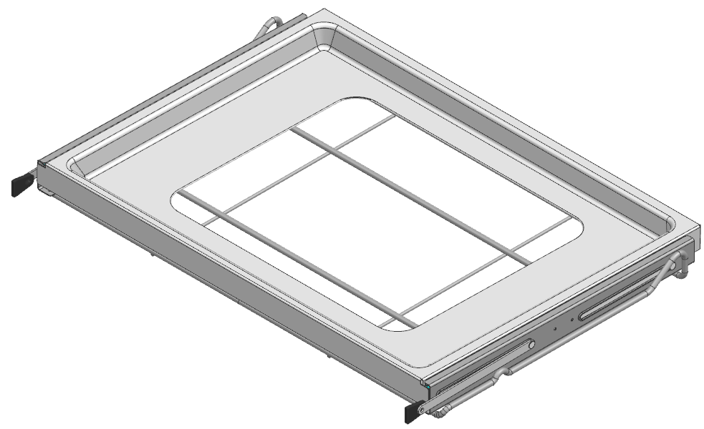
Appendix. Upper Oven_Quick Zone 구조 변경점
① Upper/Lower Heater 1→2EA 변경(이종조리 구현)
③ Door Open Type (Type 1, 2 중 구조 확정 예정)
*본부장 의사결정 필요
Type | Type 1 : Pull Down | Type 2 : Drawer
구동 방식
구동부 추가 구조 | 5
Rack 형상
1,900W x 4ea 개별 제어로 이종 동시 조리
② 후면 Conv.Motor 1→2 EA 변경(이종조리 구현)
-. Link 구조 반영하여 Door Open 시 Rack 인출
-. Drawer 당김 후 Door 회전 되면서 Rack 인출
Link 체결용 Holder
Door ~ Drawer Hinge 구조
-. Door에 Link 체결을 위한 Holder 구조 반영 필요
-. Drawer Door가 회전 가능하도록 Hinge 적용 필요
-. 글라이댕 랙 + 도어 연동(링크) 구조
-. 글라이딩 선반 + 도어 연동(링크) 구조

Slide 13
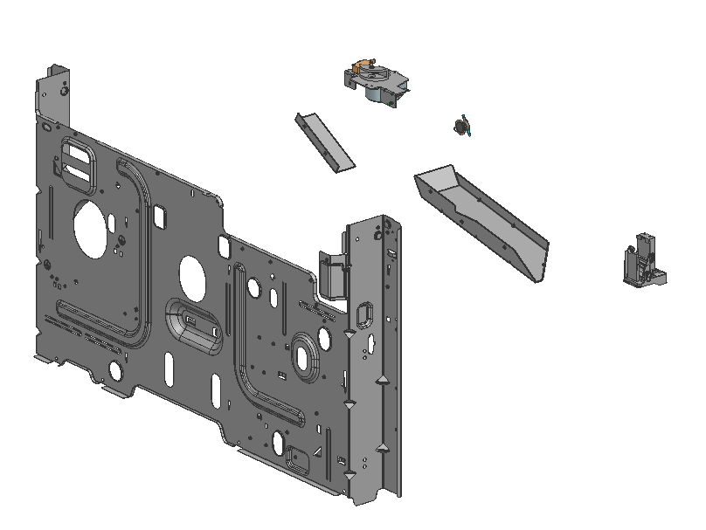
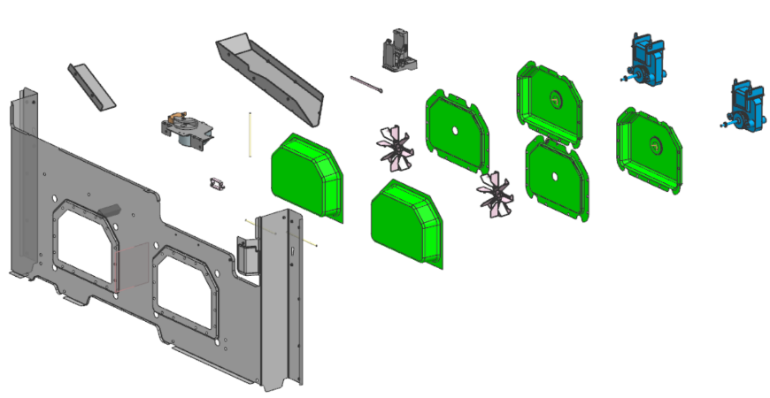
유첨 1. 개발 변경점 상세 작성 내용 - Rear Panel Ass’y(Upper)
Design
Design Points
Upper Oven Rear Panel Ass’y
■ Design Points
신규
공용
공용/변경
4
No. | Lev. | Base P/No | New P/No | Part Name | UOM | Qty | 상세 변경점
1 | .1 | AGL30246205 | TBD | Panel Assembly,Rear | EA | 1 | 하위 변경
2 | ..2 | MGC63820001 | TBD | Panel,Rear | EA | 1 | 3.0 → 2.0 cu.ft 변경, QZ Drawer 적용
3 | ..2 | EBG51439305 | ← | Thermostat | EA | 1
4 | ..2 | EAU62862906 | 삭제 | Motor Assembly,AC,Synchronous | EA | 1 | 부품 삭제
5 | ..2 | MEG64478801 | ← | Holder,Wire | EA | 3
6 | ..2 | 6877W1N024F | ← | Harness,Single | EA | 1
7 | ..2 | MCK71966601 | ← | Cover,Guide | EA | 1
8 | ..2 | AJJ76418408 | ← | Supporter Assembly,PCB | EA | 1
9 | …3 | MJH66307001 | ← | Supporter,PCB | EA | 1
10 | …3 | EBR30162713 | ← | PCB Assembly,Sensor | EA | 1
11 | …3 | MJH66354301 |  | Supporter,Holder | EA | 1
12 | ..2 | EAD65617102 | ← | Harness,Single | EA | 1
13 | ..2 | 4B72510F | ← | Holder,Wire | EA | 1
14 | ..2 | MAZ65465802 | ← | Bracket,Idle | EA | 1
15 | ..2 | MCQ67084407 | ← | Damper | EA | 0.25
16 | ..2 | - | TBD | Chamber Assembly | EA | 1 | 팬 및 모터 위치 이동에 따른 커버용 (후방 체결)
17 | ..3 | - | TBD | Chamber Case 1 | EA | 1 | TBD
18 | ..3 | - | TBD | Chamber Case 2 | EA | 1 | TBD
19 | ..3 | - | TBD | Chamber Case 3 | EA | 1 | TBD
20 | ..3 | - | TBD | Fan, Convection | EA | 1 | 콤비 월오븐 블레이드
21 | ..3 | - | TBD | Motor Assembly | EA | 1 | 콤비 월오븐 모터
2
18
17
21
2
19
20
※ 내용 요약
① 2.0 Cu.ft Quick Zone Drawer 적용에 따른 Size 변경
② 이종 조리를 위한 Conv.Fan 2개소 반영 및 Chamber 신규 구성(TBD)

Slide 14
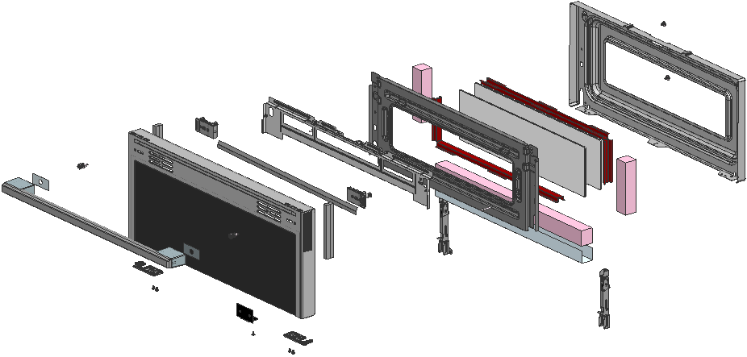
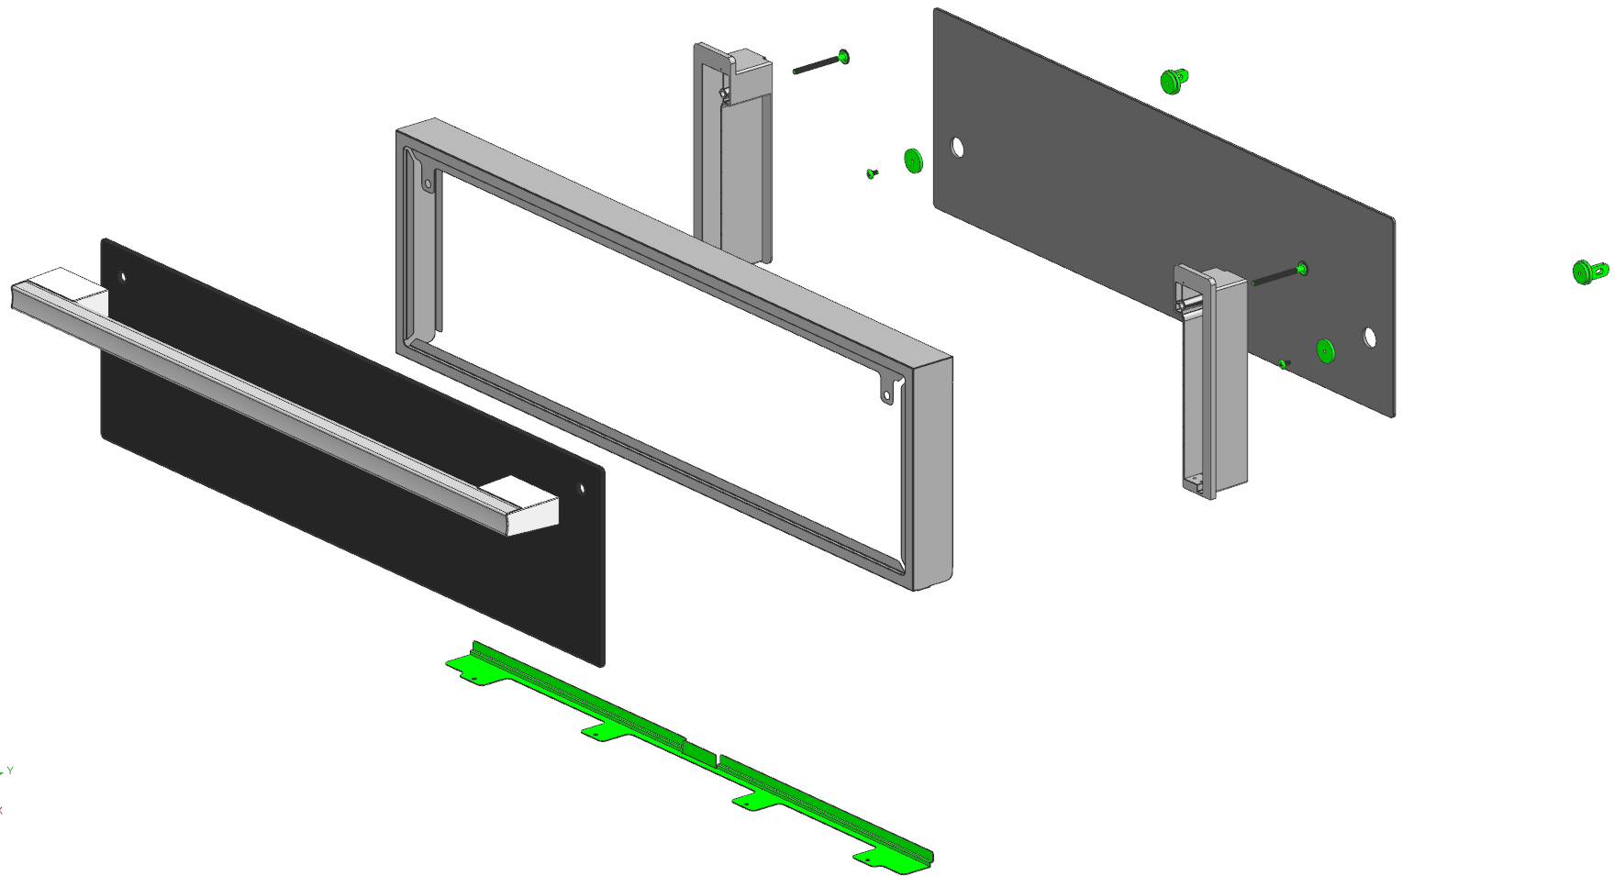
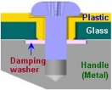
유첨 1. 개발 변경점 상세 작성 내용 - Upper Door Assembly(풀다운)
Design
Design Points
■ Design Points
신규
공용
공용/변경
4
5
6
11
No. | Lev. | Base P/No | New P/No | Part Name | UOM | Qty | 상세 변경점
1 | .1 | ADC30051009 | TBD | Door Assembly,Full | EA | 1 | 하위변경
2 | ..2 | MAZ64607601 | TBD | Bracket,Hinge | EA | 1 | 법랑 판금물 적용 Link 구조, Hinge 체결, Door Frame 역할
3 | ..2 | MAZ64607602 | TBD | Bracket,Hinge | EA | 1
4 | ..2 | MCK68473301 | 삭제 | Cover,Inner | EA | 1 | Full Glass 적용, Self Clean 미적용에 따른 삭제
5 | ..2 | 4890W1N009K | TBD | Window,Glass | EA | 2→1 | Self Clean 미적용, Inner Glass 1개 반영
6 | ..2 | MAZ64569402 | 삭제 | Bracket,Mount | EA | 2 | Self Clean 미적용에 따른 삭제
7 | ..2 | MEV65115504 | 삭제 | Insulator | EA | 1 | Self Clean 미적용에 따른 삭제
8 | ..2 | 3300W1N003N | 삭제 | Plate,Shield | EA | 1 | Self Clean 미적용에 따른 삭제
9 | ..2 | MEV65115505 | 삭제 | Insulator | EA | 2 | Self Clean 미적용에 따른 삭제
10 | ..2 | MDQ64177106 | 삭제 | Frame,Door | EA | 1 | 2,3 부품으로 대체
11 | ...3 | MDQ64177105 | 삭제 | Frame,Door | EA | 1 | 2,3 부품으로 대체
12 | ..2 | ADC30051701 | TBD | Door Assembly,Sub | EA | 1 | 하위 변경
13 | ...3 | MCR68408201 | TBD | Decor,Front | EA | 1 | Full Glass 적용에 신규 Décor 구조 반영, 깊이 방향 8mm 축소
14 | ...3 | MKC65299619 | TBD | Window,Glass | EA | 1 | Full Glass 적용, Size 변경
15 | ..2 | AED75497004 | AED30153303 | Handle Assembly | EA | 1 | Dimple Handle 적용
16 | ..2 | MJH66410202 | TBD | Supporter,Handle | EA | 2 | Door 깊이방향 8mm 축소에 따른 신규 제작
17 | ..2 | MEA63970507 | 삭제 | Guide,Air | EA | 1 | Self Clean 미적용에 따른 삭제
18 | ..2 | 4810W1A187C | TBD | Bracket,Door | EA | 1 | Full Glass 적용에 따른 하단 체결 구조 변경
19 | ..2 | ADX75736001 | ← | Gasket Assembly | EA | 1 | 노크온 스위치 상대물
20 | ..2 | MCK71414904 | 삭제 | Cover,Guide | EA | 1 | 전면 벤트홀 삭제로 인한 이물질 방지 불요
21 | ..2 | MCQ67084407 | 삭제 | Damper | EA | 4 | Self Clean 미적용에 따른 삭제
22 | ..2 | MCK71664201 | 삭제 | Cover,Safety | EA | 1 | 18번 부품으로 대체
23 | ..2 | MCK71664202 | 삭제 | Cover,Safety | EA | 1 | 18번 부품으로 대체
24 | ..2 | MJB63190001 | 삭제 | Stopper,Handle | EA | 2 | 체인저블 핸들 체결물, 불요
25 | ..2 | MDS67743104 | TBD | Gasket,Sealing | EA | 2 | Handle Glass 체결에 따른 Damper 부품 추가
26 | ..2 | - | TBD | Bracket | EA | 2 | 풀다운타입 글라이딩랙 링크 체결 구조
27 | ..2 | - | TBD | Bracket | EA | 2 | 26번 부품 고정용 상대물
16
20
17
24
13
9
7
15
21
8
22
2
3
18
14
23
5
27
26
13
14
15
2
3
* Door glass & handle 체결구조 DGMS
2
※ 내용 요약
① 2.0 Cu.ft Quick Zone Drawer 적용에 따른 높이 변경
② 이종 조리를 위한 Conv.Fan 2개소 반영 및 Chamber 신규 구성(TBD)
18
25

Slide 15
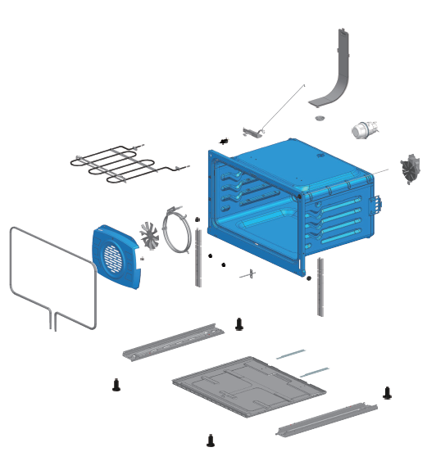
유첨 1. 개발 변경점 상세 작성 내용 - Lower Oven
Design
Design Points
Lower Oven Ass’y
■ Design Points
23
24
25
신규
공용
공용/변경
No. | Lev. | Base P/No | New P/No | Part Name | UOM | Qty | 상세 변경점
1 | .1 | ABU74573307 | TBD | Cavity Assembly,Full | EA | 1 | 하위변경
2 | ..2 | ABU73833314 | TBD | Cavity Assembly,welding | EA | 1 | 하위변경
3 | ...3 | ABU73833313 | TBD | Cavity Assembly,welding | EA | 1 | 하위변경 (4.3 cu.ft → 5.1 cu.ft)
4 | ....4 | MGJ64584203 | TBD | Plate,U Bending(Lower) | EA | 1 | 하위변경
5 | .....5 | MGJ64430303 | TBD | Plate,Flat(Lower) | EA | 1 | 5.1 cu.ft Cavity 신작, 두께 0.8t → 0.7t
6 | ....4 | MGJ64429402 | TBD | Plate,Upper | EA | 1 | 5.1 cu.ft Cavity 신작, 두께 0.7t → 0.6t
7 | ....4 | MGJ64430508 | TBD | Plate,Front | EA | 1 | 5.1 cu.ft Cavity 신작, 두께 0.8t → 0.7t
8 | ....4 | AGU75009004 | TBD | Plate Assembly,Rear | EA | 1 | 하위변경
9 | .....5 | MGJ64430404 | TBD | Plate,Rear | EA | 1 | 5.1 cu.ft Cavity 신작, 두께 0.7t → 0.6t
10 | .....5 | 4810W1A282D | ← | Bracket,Motor | EA | 1
11 | ....4 | 4810W1N019A | ← | Bracket,Mount | EA | 2
12 | ...3 | RAB33372905 | TBD | Paint,Powder | KG | 0.8151 | 쾌속 셀프클린 법랑 변경
13 | ..2 | MFZ64539702 | TBD | Packing,Gasket | EA | 1 | 5.1 cu.ft Cavity용 Packing, Gasket
14 | ..2 | EAQ62881201 | TBD | Lamp,Halogen | EA | 1 | 조도 개선 Lamp 신규 개발
15 | ..2 | 3920W1N013A | ← | Packing,Gasket | EA | 2
16 | ..2 | EBG61305805 | ← | Thermistor,PTC | EA | 1
17 | ..2 | MAZ64788501 | ← | Bracket,Hinge | EA | 2
18 | ..2 | MAZ40417401 | ← | Bracket,Motor | EA | 2
19 | ..2 | MEE62865003 | ← | Heater,Sheath | EA | 1
20 | .1 | EAG43128002 | ← | Jack,DC Power | EA | 1
21 | .1 | MEE61945105 | MEE62306506 | Heater,Sheath | EA | 1 | 3800W → 4200W (Single 공용)
22 | .1 | MAZ64548501 | MAZ63491303 | Bracket,Heater | EA | 1 | Broil Heater Bracket (Single 공용)
23 | .1 | AJV73149701 | ← | Vent Assembly | EA | 1 | 5.1 cu.ft Cavity용 Vent 신작
24 | ..2 | MJZ62162701 | ← | Vent | EA | 1 | 5.1 cu.ft Cavity용 Vent 신작
25 | ..2 | MJZ62162801 | ← | Vent | EA | 1 | 5.1 cu.ft Cavity용 Vent 신작
26 | .1 | 5230W1N001J | ← | Filter,Charcoal | EA | 1
27 | .1 | AEV73249803 | TBD | Insulator Assembly | EA | 1 | 신규개발 5.1 cu.ft Cavity
28 | .1 | MEV65115003 | TBD | Insulator | EA | 1 | 신규개발 5.1 cu.ft Cavity
29 | .1 | AGU75048204 | TBD | Plate Assembly,Base | EA | 1 | 하위변경
30 | ..2 | MGJ64431102 | ← | Plate,Base | EA | 2
31 | ..2 | 4778W1N001A | ← | Foot | EA | 4→2 | 수량변경
32 | ..2 | 4778W1N001A | MDP64335102 | Foot | EA | 2 | 전면 Foot 지지구조 보강
33 | ..2 | MGJ67041801 | ← | Plate,Base | EA | 1
34 | ..2 | MJH66325501 | ← | Supporter,Holder | EA | 2
35 | .1 | EAU63303815 | EAU65090301 | Motor Assembly,AC,Fan | EA | 1 | BLDC Motor 적용 (Inverter Pro-Bake)
36 | .1 | ABA75389602 | ← | Bracket Assembly | EA | 1
37 | .1 | 4980W1N013A | ← | Supporter | EA | 2
38 | .1 | MAK61907202 | ← | Bar | EA | 1
39 | .1 | EBF60663403 | EBF60663404 | Switch,Tact | EA | 1 | 동난전자 Tact S/W 변경
40 | .1 | MDG62882901 | MDG63965901 | Fan,Convection | EA | 1 | Inverter Pro-Bake, Fan Blade
41 | .1 | AAL73409604 | ← | Bar Assembly | EA | 2
42 | .1 | MCK68473118 | TBD | Cover,Heater | EA | 1 | 하위변경
43 | ..2 | AGF79478703 | TBD | Paint,Powder,C/SKD PKG | KG | 0.1637 | 쾌속 셀프클린 법랑 변경
44 | ..2 | MCK68473111 | MCK68473113 | Cover,Heater | EA | 1 | Inverter Pro-Bake, Fan Cover
39
14
21
8
9
22
7
6
35
42
44
40
4
5
13
법랑
Powder
13
32
※ 내용 요약
① Cavity Size 변경 : 4.3 → 5.1 Cu.ft (Wall Oven 신모델 공용 적용예정)
② Oven Lamp 변경 및 위치 좌측 전면으로 이동
③ 쾌속 Self Clean 법랑 적용

Slide 16
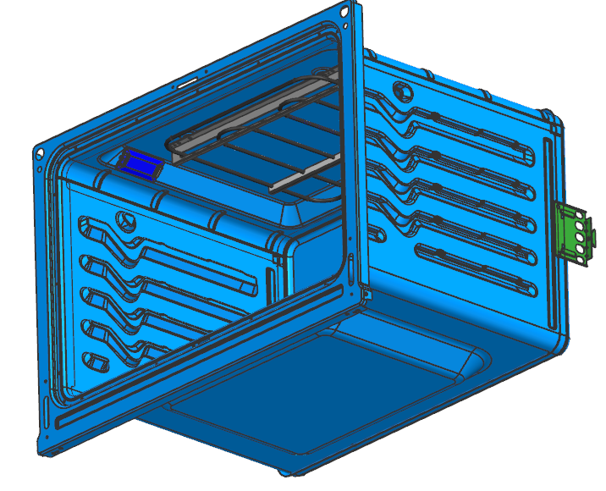
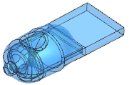
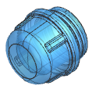
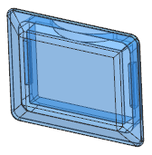
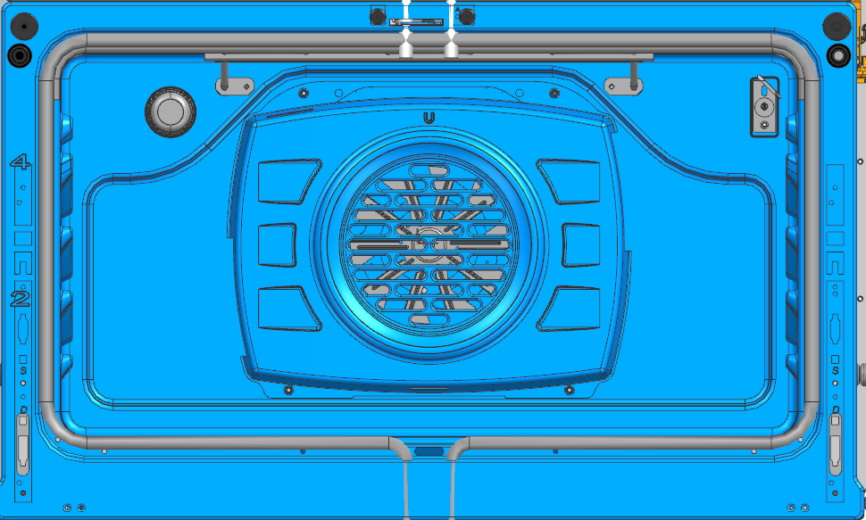
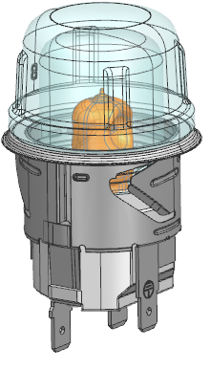
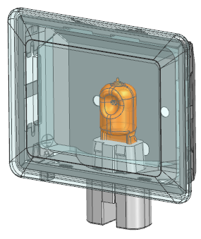
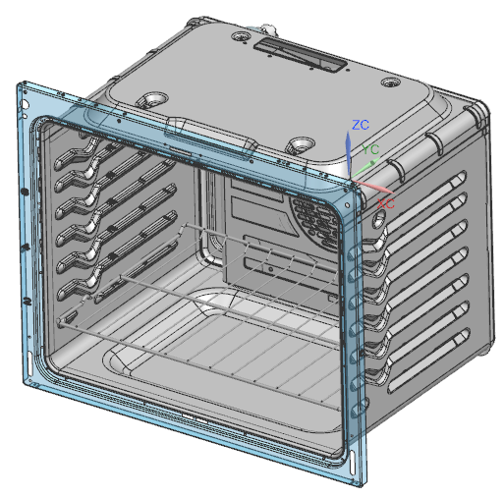
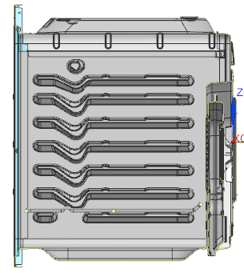




Appendix. Lamp Spec. 변경 계획
변경목적 : 고내 조도 개선(외관감성기술팀 요청)
기존 위치 : Cavity Rear
변경 위치 : Cavity Upper (Front Left)
(기존) 전구색, 후면위치 → (변경) 주광색, 전면상단위치
1안 (Lamp or Cover 색상 변경)
- 조명 모듈 : 기존 위치
→ 광원 or Cover Glass 색상 변경
할로겐 램프
Cover Glass
2안 (광원 변경)
Cover Glass
- 조명 모듈 : 기존 위치 or 위치 변경
할로겐램프
→ 광원 LED로 변경 + 기존 기구 일부 유지
* 금형 개조
- 비용 : 3,500만원
3안 (신규 조명 모듈 개발)
- 고내 음식물 시인성 개선 위한 조명 위치 변경
→ 점/선 조명 (시선 방향 발광면 노출 최소화)
※ 참고 구조 : 1세대 월오븐 전면부 Lamp 위치
조명 위치
시선
배광
<Side View>
기존 | 변경
120V - 40W | 120V - 60W
향후 계획 (역기능 및 적용검토)
- 조립성 검토(ST증가) : 인슐레이터 작업시 하네스 통과공정 추가
- 셀프클린 동작시 램프홀더(T350), 봉지부온도 만족여부 확인시험 실시
- 하네스와 중간 커넥터 체결시 고정구조 반영 / 셀프클린 중 AC하우징 멜팅 방지
- Broil Heater 동작 온도에 따른 램프 탈거, 부품불량 발생 신뢰성 검증 실시
1,831원/개
3,147원/개
* 재료비 상승 : 총 2,632원 / 1.94$
(소요량 : 2개)

Slide 17


유첨 1. 개발 변경점 상세 작성 내용 - Rear Panel Ass’y(Lower)
Design
Design Points
Lower Oven Rear Panel Ass’y
■ Design Points
신규
공용
공용/변경
8
No. | Lev. | Base P/No | New P/No | Part Name | UOM | Qty | 상세 변경점
1 | .1 | AGL30246008 | TBD | Panel Assembly,Rear | EA | 1 | 하위 변경
2 | ..2 | MGC63820203 | TBD | Panel,Rear | EA | 1 | 5.1 Cu.ft 용 Rear Panel 신규 개발
3 | ..2 | MAZ64569801 | ← | Bracket,Idle | EA | 1
4 | ..2 | EAG32629305 | ← | Connector,Terminal Block | EA | 1
5 | ..2 | FAB30162501 | ← | Screw,Customized | EA | 3
6 | ..2 | 5012W1N016N | ← | Insulator | EA | 1
7 | ..2 | EBG51439305 | ← | Thermostat | EA | 1
8 | ..2 | EAU62862906 | TBD | Motor Assembly,AC,Synchronous | EA | 1 | Door Latch Motor 변경
9 | ..2 | MEG64478801 | ← | Holder,Wire | EA | 2
10 | ..2 | 6877W1N024F | ← | Harness,Single | EA | 1
11 | ..2 | MJH66322901 | TBD | Supporter,PCB | EA | 1 | Power PCB Size 증대에 따른 개발
12 | ..2 | EBR31737824 | TBD | PCB Assembly,Power | EA | 1 | 신규 Power PCB
13 | ..2 | EAD64146404 | TBD | Harness,Single | EA | 1 | 퀵존용 하네스 개발
14 | ..2 | AJJ76418408 | ← | Supporter Assembly,PCB | EA | 1
15 | ..2 | EAD65617102 |  | Harness,Single | EA | 1
16 | ..2 | MAZ67677301 | ← | Bracket,Idle | EA | 1
17 | ..2 | 4B70188C | ← | Screw,Customized | EA | 1
18 | ..2 | MAZ65465802 | ← | Bracket,Idle | EA | 1
19 | ..2 | 4B72510F | ← | Holder,Wire | EA | 1
2
12
11
※ 내용 요약
① 5.1 Cu.ft Cavity 적용에 따른 Rear Panel 높이 증대

Slide 18


유첨 1. 개발 변경점 상세 작성 내용 - Lower Door Assembly
Design
Design Points
■ Design Points
4
신규
공용
공용/변경
16
17
No. | Lev. | Base P/No | New P/No | Part Name | UOM | Qty | 상세 변경점
1 | .1 | ADC30051109 | TBD | Door Assembly,Full | EA | 1 | 하위변경
2 | ..2 | AEH76198003 | TBD | Hinge Assembly | EA | 2 | 도어 Size 변경에 따른 Hinge 신규 개발(무게 변경)
3 | ..2 | MCK68473501 | TBD | Cover,Inner | EA | 1 | 5.1 Cu.ft Cavity 적용, 도어 크기 증가
4 | ..2 | 4890W1N009L | TBD | Window,Glass | EA | 2 | 5.1 Cu.ft Cavity 적용, 도어 크기 증가
5 | ..2 | MAZ64569403 | TBD | Bracket,Mount | EA | 2 | 5.1 Cu.ft Cavity 적용, 도어 크기 증가
6 | ..2 | MEV65115504 | ← | Insulator | EA | 2
7 | ..2 | 3300W1N003N | ← | Plate,Shield | EA | 1
8 | ..2 | MEV65115506 | TBD | Insulator | EA | 2 | 도어 크기 증가에 따른 단열재 크기 증가
9 | ..2 | MDQ64177306 | TBD | Frame,Door | EA | 1 | 하위변경
10 | …3 | MDQ64177305 | TBD | Frame,Door | EA | 1 | 도어 크기 증가에 따른 프레임 크기 증가
11 | ..2 | ADC30051808 | TBD | Door Assembly,Sub | EA | 1 | 하위변경
12 | …3 | MCR68408308 | TBD | Decor,Front | EA | 1 | 하위변경
13 | ....4 | MCR68408307 | TBD | Decor,Front | EA | 1 | Door 크기 변경, Full Glass 적용, 깊이방향 8mm 축소
14 | …3 | MKC65299629 | TBD | Window,Glass | EA | 1 | 도어 크기 증가에 따른 글라스 크기 증가
15 | ..2 | ACW30276302 | 삭제 | Decor Assembly | EA | 1 | Décor,Front로 대체(PBT 사출 → STS 변경)
16 | ...3 | MCR68408402 | 삭제 | Decor,Door | EA | 1 | Décor,Front로 대체(PBT 사출 → STS 변경)
17 | …3 | MJH30027201 | TBD | Supporter,Handle | EA | 2 | Door 깊이방향 8mm 축소에 따른 Supporter 축소
18 | ..2 | AED75497004 | AED30153303 | Handle Assembly | EA | 1 | Dimple Handle 적용
19 | ..2 | ADX75736001 | ← | Gasket Assembly | EA | 1 | 노크온 스위치 상대물
20 | ..2 | MAZ63478606 | ← | Bracket | EA | 1 | PL브라켓
21 | ..2 | MJB63190001 | 삭제 | Stopper,Handle | EA | 2 | Changeable Handle 체결물, 불요
22 | ..2 | MFZ00494001 | TBD | Packing,Gasket | EA | 2 | Handle Glass 체결에 따른 Damper 부품 추가
10
18
13
5
8
22
3
14
3
8
4
17
13
10
22
18
* Door glass & handle 체결구조 DGMS
14
17
5
2
22

Slide 19








유첨 1. 개발 변경점 상세 작성 내용 - Accessory
Design
Design Points
■ Design Points
5
신규
공용
공용/변경
7
6
No. | Lev. | Base P/No | New P/No | Part Name | UOM | Qty | 상세 변경점
1 | ...3 | MHL63411413 | ← | Shelf | EA | 2
2 | ...3 | MHL64891810 | ← | Shelf | EA | 1
3 | ...3 | MJS65384001 | ← | Tray,Ceramic | EA | 1
4 | ...3 | MJS65371201 | ← | Tray,Crisp | EA | 1
5 | ..2 | AHT74173805 | TBD | Shelf Assembly | EA | 1 | Drawer 인출 시 Door와 연동, 구조 반영
6 | ..2 | MJS61850004 | ← | Tray,Metal | EA | 1
7 | ..2 | MJS61849904 | ← | Tray,Metal | EA | 1
8 | …3 | MFZ00494802 | ← | Packing,Gasket | EA | 2
3
2
1
4
※ Accessory 개발 관련 상품 기획 추가 협의 중
8
※ Gliding 구조
1) 글라이댕 랙 + 도어 연동(링크) 구조
2) 글라이딩 선반 + 도어 연동(링크) 구조

Slide 20




유첨 1. 개발 변경점 상세 작성 내용 - 전장부품 (Heater, Harness, etc)
Design
Design Points
■ 전장품 구성 (Controller – LG Sig IH 와 구성 동일)
Controller (LG Sig IH LCD 구성 참조)
신규
공용
공용/변경
No. | Lev. | Base P/No | New P/No | Part Name | UOM | Qty | 상세 변경점
1 | 0 | ACM76191721 | TBD | Controller Assy,Mechanical | EA | 1
3 | ..2 | AJX75331118 | AJX75342701 | Window Assembly,Glass | EA | 1 | 6.8”LCD 터치 필름 적용
 | .1 | EAV65028001 | 삭제 | LED Display Module | EA | 1 | 6.8” LCD 적용에 따른 삭제
8 | .1 | - | TBD | Supporter Assembly,PCB |  |  | 6.8” LCD. 하위 변경에 따름
 | ..2 | - | TBD | PCB Assembly,Display | EA | 1 | 6.8” LCD. Display PCB. 하위 변경에 따름
 | …3 | - | TBD | S/W,with Open Source | - | - | QZ 전용 S/W 적용
11 | ..2 | EBR42389115 | TBD | PCB Assembly,Main | EA | 1 | QZ 전용 PCB (LG Sig. Base)
 | ..2 | - | EBR43884102 | Power Key | EA | 1 | LG Sig. 공용 (Power Key)
 | ..2 | - | EBR76332902 | Buzzer PCB | EA | 1 | LG Sig. 공용 (Buzzer) LCD 적용에 따른 별도 사용
 | ..2 | EBR32418503 | ← | PCB Assembly,WiFi | EA | 1 | WiFi PCB 공용
14 | .1 | EAQ60658303 | ← | Lamp,Neon | EA | 2
15 | .1 | EBF62174908 | ← | Switch,Rotary | EA | 1
16 | .1 | EBF63054502 | ← | Switch,Rotary | EA | 4
17 | .1 | EBF63054503 | ← | Switch,Rotary | EA | 1
21 | .1 | EBR31629601 | TBD | PCB Assembly,Option | EA | 5
25 | .1 | AHH73270007 | ← | Ring Assembly | EA | 6
8
11
Main PCB :
250*65.5
235*80
FR4 공용 (LG Sig. IH)
Main PCB
No. | Lev. | Base P/No | New P/No | 하네스 용도 | UOM | Qty | 상세 변경점
10 | ..3 | EAD62349837 | 삭제 | LED Display 연결 | EA | 1 | LED 모듈 미사용
18 | .1 | EAD63828112 | TBD | Main~Knob 연결 | EA | 1 | Controller 하네스 복잡도 개선
19 | .1 | EAD63828113 | TBD | Burner on Indicator | EA | 1 | Controller 하네스 복잡도 개선
20 | .1 | EAD64146506 | TBD | Oven부 연결 main | EA | 1 | PCB 구성 신규
22 | .1 | EAD62349836 | ← | Knob lighting | EA | 5
23 | .1 | EAD65883502 | TBD | RLY 연결1 | EA | 1 | RLY 포트 구성 신규
24 | .1 | EAD65883503 | TBD | RLY 연결2 | EA | 1 | RLY 포트 구성 신규
WiFi
PCB
Buzzer PCB
참조 LG Sig : ACM76218802

Slide 21





유첨 1. 개발 변경점 상세 작성 내용 - 전장부품 (Heater, Harness, etc)
Design
Design Points
■ 전장품 구성 (Upper Cavity – Quick Zone)
신규
공용
공용/변경
Upper Cavity (NEW)
No. | Lev. | Base P/No | New P/No | Part Name | UOM | Qty | 상세 변경점
13 | ...3 | EAQ62881201 | TBD | Lamp,Halogen | EA | 1 | 조도 개선 Lamp 신규 개발
15 | ..2 | MEE62864903 | TBD | Heater,Sheath | EA | 1 → 2 | Bake HTR 신규, 2ea 적용
18 | ..2 | MEE61945105 | TBD | Heater,Sheath | EA | 1 → 2 | Broil HTR 신규, 2ea 적용
22 | ..2 | EBG61305805 | ← | Thermistor,PTC | EA | 1
No. | Lev. | Base P/No | New P/No | 하네스 용도 | UOM | Qty | 상세 변경점
 | ...3 | 6877W1N024F | 삭제 | Lamp GND | EA | 1 | Lamp 구성 변경, 삭제
21 | ...3 | EAD61076101 | ← | 도어 스위치 | EA | 1
 | ...3 | EAD65617102 | ← | 노크온 | EA | 1
 | ...3 | EAD63952405 | TBD | 연장결선 | EA | 1
Lower Cavity (LG Sig IH)
■ 전장품 구성 (Lower Cavity – LG Sig. IH Single 과 구성 동일)
No. | Lev. | Base P/No | New P/No | Part Name | UOM | Qty | 상세 변경점
14 | ..2 | EAQ62881201 | TBD | Lamp,Halogen | EA | 1 | 조도 개선 Lamp 신규 개발
16 | ..2 | EBG61305805 | ← | Thermistor,PTC | EA | 1
19 | ..2 | MEE62865003 | ← | Heater,Sheath | EA | 1
20 | .1 | EAG43128002 | ← | Jack,DC Power | EA | 1
21 | .1 | MEE61945105 | MEE62306506 | Heater,Sheath | EA | 1 | 3800W → 4200W (Single 공용)
35 | .1 | EAU63303815 | EAU65090301 | Motor Assembly,AC,Fan | EA | 1 | BLDC Motor 적용 (Inverter Pro-Bake)
39 | .1 | EBF60663403 | EBF60663404 | Switch,Tact | EA | 1 | 동난전자 Tact S/W 변경
No. | Lev. | Base P/No | New P/No | 하네스 용도 | UOM | Qty | 상세 변경점
 | ...3 | EAD61076101 | ← | 도어 스위치 | EA | 1
 | ...3 | EAD65617102 | ← | 노크온 | EA | 1
Lower Rear Panel (LG Sig IH)
■ 전장품 구성 (Lower Oven – Rear Panel)
No. | Lev. | Base P/No | New P/No | Part Name | UOM | Qty | 상세 변경점
25 | .1 | EBR31737824 | TBD | PCB Assembly,Power | EA | 1 | 신규 Power PCB
PWR PCB :
180*120
230*120
No. | Lev. | Base P/No | New P/No | 하네스 용도 | UOM | Qty | 상세 변경점
 | ...3 | EAD64146404 | TBD | Main Harness | EA | 1 | 상부 캐비티 구성 변경
 | ...3 | EAD62349842 | TBD | RLY 연장결선 | EA | 1 | 상부 캐비티 구성 변경

Slide 22
유첨 1. 개발 변경점 상세 작성 내용 - 제어
구분 | No | Module | 변경 전 (Studio IH 반영 사항) | 변경 후 (퀵존 Best 반영 사항) | 변경 사유 | 걱정점
제어 | 1 | H/W | 1. LCD - 2. Main -.Lower 온도감지 / 부하구동 회로 반영 -.Knock on 회로 반영 -.Double 모델용 Touch SW 반영 3. Power(Relay): -.Lower 부하구동 회로 반영 | 1. 6.8 LCD (LG Signature IH single) -. 전용 Buzzer PCB 추가(월오븐, LG Sig IH 공용) 2. Main (LG Signature IH 보드 공용) -.Upper 퀵존 온도감지 / 부하구동 회로 변경 -.LCD 통신 포트 반영 -.DQ1 통신 포트 반영 -.Conv.Fan Left/Right 동시동작 가능 3. Power(Relay) -.Upper 복수 HT 및 convection fan 구동 회로 반영 -.기능 추가에 따른 크기 연장 | 상품기획안
 | 2 | S/W | 1. IH SW 반영 (Flex) 2. AUI 2.0 반영 3. UP 컨텐츠 추가 -. 엔딩멜로디 -. ThinQ Up Recipe -. Remote Control Lock -. Ventilation 연동 (Light only) -. Auto Time sync 4. Remote Start 기능을 Key로 이동하여 상시 원격 제어 가능하도록 함 5. 전원 리셋 시 Control Lock Mode 유지 6. Control Lock 동작 시 Control Lock Key만 Back Lighting 된 상태로 계속 유지됨(Display는 자물쇠 및 Lock 표시) 7. Sabbath Mode 동작 시, App 과 제품 간 Communication 동작 불가 8.App – Auto Remote On option 삭제 반영 9.SVC app 진단 기능 추가 10. WiFi On/off 추가 | 1. IH SW 반영 (Better +) 2. Main – LCD 통신반영 3. 6.8 LCD 더블 시나리오 적용 -. 쿡모드 필터링 -. 위젯 기능 반영(LG Signature IH 동일) -. 조리 후 옵션 추가 Add cooking Time / Keep Warm / Stay On (LG Signature IH 동일) -. 신규 my recipe 시나리오 (LG Signature IH 동일) 4. UP 컨텐츠 추가 -. Remote Control Lock (출시전 배포) -. 청소 알림(사용횟수 기반) -. 장시간 사용알림 -. ThinQ Up Recipe 변경(사용자 히스토리 기반) -. 기타 기본 탑재 5. Auto conversion default off 적용 6. 퀵존 전용 auto cook 시나리오 7. 퀵존 전용 manual cook 구성 8. 신규 5.1 cu.ft cavity manual cook 구성 9. Knock on 조건 하 Lamp on 시, 1분 30초 후 off | 상품기획안
250*65.5 → 235*80
180*120 → 230*120

Slide 23
유첨 1. 개발 변경점 상세 작성 내용
●변경점 (Base Model 대비)
※ 필요 시 행 Exploded View 포함가능
 | 기구/전장/기타 변경점 | 제어 HW 변경점 | 제어 SW 변경점
1
2
3
Sample
●변경 부품 상세 내역
구분 | No | Part | 변경 내역 (변경 전 → 변경 후) | 변경 사유 | 걱정점
기구/전장 (4M 변경포함) | 1
 | 2
 | 3
 | 4
 | 5
 | 6
 | 7
 | 8
 | 9
제어 HW | 1
 | 2
 | 3
ThinQ App | 1
 | 2
 | 3
 | 4
※ 필요 시 행 추가하여 사용가능 / 필요 시 유첨 1번,2번 테이블 별도 장표 작성 가능

Slide 24
유첨 2. 개발 예상 우려점 검토 결과
구분 | 변경점에 따른 예상 우려 사항 | 대응/검증 방안 | 유첨
기구/구조 부품 변경점 | 신규 Flatform 설계에 따른 Cavity 용접/법랑/신뢰성/온도관련 성능 우려 신규 Door, Cooktop, Controller Design 적용에 따른 포장/조립성/신뢰성 성능 우려 | ES, 금형품 제작을 통해 용접/법랑/포장 등 사전검증 실시 CAE해석을 통한 포장, 온도성능 사전검증 실시 최종 성능 만족하여 DV제작 및 검증 진행 | -
전장/PCB품 변경점 | Upper Cavity(퀵존) Dual Fan Conv. 적용에 따른 요리성능, 보증온도 성능 우려 Upper Cavity(퀵존) 좌/우 Heater 별도 제어적용에 따른 요리성능 우려 | 선행연구팀 ES검증, 해석검증 등을 통한 요리/온도성능 개발 ES, 금형품 제작을 통한 실요리 사전검증 실시 | -
부자재 등 기타 변경점 | Upper Cavity(퀵존) Door Open 방식에 따른 신뢰성/사용성 우려 | 고객 관점의 의사결정 진행 (오픈방식) 시카고랩, 시장조사 등을 통한 사용성 검증 사전 실시 ES, 금형품제작, 해석을 통한 신뢰성 사전검증 실시 | -
※ 상세 검토 결과 있을 시 유첨

Slide 25
Base 모델 대비 변경사항
- 적용등급 : Ca급 이상, T급 포함
변경사항 |  | Base Model | New Model
 |  | 2NE4 Best | Ebony P | 비고
제품 | Control Ass’y | Glass Touch+Pop-Up Dial | Only Glass Touch
 | Door Ass’y | Door / Control 분리형 | Door + Control 일체형 (핸들 삭제)
 | Cavity | Capacity : 67L | Capacity : 70L
 |  | Bulb | LED Lamp
 | 오토 도어 | 미적용 | 기능 추가
 | 2세대 스팀 모듈 | 미적용 | 기능 추가
 | 근접센서 | 미적용 | 기능 추가
 | Door | Open : Manual Close : Manual (Soft Closing) | Open : Auto Door + Soft Open Close : Manual
 | Cleaning | Easyclean | Easyclean 2.0
 | Color | STS | Full-Glass
SW | UI | Knob (2ea) + Key (4ea) UI | 7” Touch Screen + Key (2ea) UI | UI 문서 참조
 | Cook Menu | Menu 11ea | Menu 23ea (Steam, Steam Assist, Sous-vide, Speed Clean, Steam maintenance… 신규 Menu 추가) | UI 문서 참조
 | Steam 기능 | Steam 1.5 Logic | Steam 2.0 Logic | M-NPI 진행 중
 | Sabbath 기능 | - | 추가 | Michigan과 유사
 | My Recipes | - | 추가 | Michigan과 유사
 | Auto Wake Up / Auto Lighting | - | 추가 | 근접 센서 감지 시
 | Auto Door Open | - | 추가 | M-NPI 진행 중
 | Demo mode | - | 추가 | Michigan과 유사
 | FOTA | - | 추가 | Michigan과 동일
HW | PCB 구조 구성 | - | PCB 신규 | Ebony P PCB 구조 구성
 | Display | White Mono LCD | 7” TFT LCD | Michigan 공용
 | Key | Glass Touch Key | Touch Screen + Glass Touch Key | Michigan 공용
 | 근접 센서 | - | 신규 | 냉장고 Module 공용
 | Steam 기능 | DC Pump (On/Off 제어) | DC Pump (60Hz 구형파 제어) + 수위 센서 (2ea) | M-NPI 진행 중
 | Oven Lamp | AC Lamp | DC Lamp | Michigan 공용
 | 무드 Lamp | - | 신규
 | Auto Door | - | Relay 2ea + SW 2ea 추가 | M-NPI 진행 중
별도 작성된 자료가 있는 경우 대체 가능
Sample

Slide 26
유첨 3. 개발 PJT 역량 점검 결과
[PJT 운영 기준 점검표 Template]
※ B급 이상, B_EC 개발은 G1 Gate결과서에서 작성한다.
P/Leader 는 PJT 등록 시 개발 역량 확보 여부를 확인하고 등록서에 첨부하여 승인 진행한다. (Ca급 이상)
PJT Leader
선정기준 |  |  | 선정 결과
개발 등급 | 직급/년차 기준 | 경험 기준 | P/Leader | 적합 여부
A급 이상 | 책임급 | Ca급 이상 PJT Leader 유 경험 | 이종현 선임 | 직급(선임 10년차)/년차 및 경험 적합
B 급 | 선임 5년차 이상 | Ca급 이상 PJT Leader 유 경험
Ca 급 | 선임 1년차 이상 | PJT Leader 유 경험
Cb/Cc/Csw 급 | - | -
D 급 | - | -
개발 일정
사업부 | 제품 | 개발등급 | 표준 일정(일)
 |  |  | Pre-CP | CP | DV | PV | Pre-MP | P/Mkt | Pre-CP~Pre-MP | 일정단축율
빌트인/쿠킹 | 30인치오븐 | A | 150 | 45 | 200 | 15 | 30 | - | 440 | 29.3%
PJT 개발 일정 |  | A | 112 | 4 | 124 | 39 | 32 | - | 311
※ 표준일정 대비 30% 이상
단축되는 경우 사업부장
승인 필요 (B급 이상)
대상 : 제품개발 상근 인원 기준
개발 투입 역량
빌트인/쿠킹 사업부 30인치 오븐제품
*직급 | *역량 지수 | 투입인원 | 역량X인원
책임 2 (5년차 ↑) | 10 | 0 | 0
책임 1 (4년차 ↓) | 8 | 2(P/Leader) | 16
선임 2 (5년차 ↑) | 6 | 3 | 18
선임 1 (4년차 ↓) | 5 | 0 | 0
연구원 | 2 | 3 | 6
합계 |  | 8 | 40
개발 등급 | 표준 역량 | 투입 역량 | 표준 대비 축소율
A급 | 43 | 40 | 7.5
* : 본부 공통기준 (본부 공통 기준 외 항목은 사업부 기준에 따름)
항목 | 보완 대책 | 비고
PJT Leader
개발 일정 | DV부터 CAE, 모듈러, 선행연구, 해석지원 등 개발 역량 추가 투입하여 일정 Meet토록 함 | 사업부장 보고,승인 완료
투입 역량 | DV부터 CAE, 모듈러, 선행연구, 해석지원 등 개발 역량 추가 투입하여 개발투입역량 증가되도록 함 | 사업부장 보고,승인 완료
미 준수
대책

Slide 27
표준 개발 일정 - 참고자료
개발등급 | Event
 | Pre-CP | CP | DV | DV | PV | Pre-MP | MP | CP~Pre-MP | DV~Pre-MP
 |  |  | (CP 진행 시) | (CP 미진행 시) |  |  | (Pre MKT) | (병렬진행) | (CP Skip시)
S | 165 | 45 | 300 | 370 | 35 | 30 | 30 | 575 | 435
A | 150 | 45 | 200 | 285 | 15 | 30 | 30 | 440 | 330
B | 115 | 45 | 185 | 260 | 15 | 30 | 30 | 390 | 305
Ca,Ca_SW | - | - | - | 150 | 25 | 25 | - | 200 | 200
Cb,Cc,Csw | - | - | - | 80 | - | 15 | - | 95 | 95
D | - | - | - | 50 | - | 10 | - | 60 | 60
주] 1) 필수 Event를 Skip 하는 경우 사업담당, HS개발/부품품질담당 승인을 득한다.
2) 해외법인에 이관 하여 현지 DV Event 진행 하는 경우, 이관 모델의 필요 점검 항목에 따라 추가 일정을 산정하여 DV Event 일정에 반영 한다.
3) 한국에서 금형 개발하여 법인 이전하는 경우, 금형 포장 및 이동, 현지 금형 Setting, 초품 합격을 위해 필요한 일정을 DV2 Event에 추가 반영
하여 일정 수립한다.
4) 프리미엄 제품의 경우 DV단계 50일을 추가한다.
5) 규격 취득 필요시 규격팀과 사전 협의하여 규격 인증 소요 기간을 표준일정에 추가 반영을 한다. (법인독자개발의 경우 법인 규격 담당자 협의)
법인 | TA | MN | SP | IL
금형이전 추가일정 | 55 | 85 | 85 | 80
※ B급 이상, B_EC, B_HWSW, B_4NEW급은 표준 일정 대비 30% 이상 단축하여 수립 하거나 실행 시는 사업부장 승인되어야 한다.

Slide 28
제품별/개발등급별 투입인원 - 참고자료
■ 제품별/개발등급별 투입인원
제품군별 등급별 개발 표준 역량(인원)은 하기를 참고하여 적정 인원을 선정하여 개발 진행한다.
[오븐]
[전자레인지]
[쿡탑]
□ 직급 별 기본 역량 지수
개발 등급 | 표준 역량 |  | 역량 기준 | 표준 지수
 | 직급 | 인원
S/A | 책임 2 | 1 | 10 | 43
 | 책임 1 | - | -
 | 선임 2 | 2 | 12
 | 선임 1 | 3 | 15
 | 연구원 | 3 | 6
B | 책임 1 | 1 | 8 | 30
 | 선임 2 | 1 | 6
 | 선임 1 | 2 | 10
 | 연구원 | 3 | 6
Ca | 책임 1 | - | - | 20
 | 선임 2 | 1 | 6
 | 선임 1 | 2 | 10
 | 연구원 | 2 | 4
Ca_SW Cb,Cc, Csw | 선임1 | 1 | 5 | 9
 | 연구원 | 2 | 4
D | 연구원 | 1 | 1 | 2
개발 등급 | 표준 역량 |  | 역량 기준 | 표준 지수
 | 직급 | 인원
S/A | 책임 2 | 1 | 10 | 32
 | 책임 1 | - | -
 | 선임 2 | 1 | 6
 | 선임 1 | 2 | 10
 | 연구원 | 3 | 6
B | 책임 1 | 1 | 8 | 25
 | 선임 2 | 1 | 6
 | 선임 1 | 1 | 5
 | 연구원 | 3 | 6
Ca | 책임 1 | - | - | 18
 | 선임 2 | 1 | 6
 | 선임 1 | 2 | 10
 | 연구원 | 1 | 2
Ca_SW Cb,Cc, Csw | 선임1 | 1 | 5 | 9
 | 연구원 | 2 | 4
D | 연구원 | 1 | 1 | 2
개발 등급 | 표준 역량 |  | 역량 기준 | 표준 지수
 | 직급 | 인원
S/A | 책임 2 | 1 | 10 | 30
 | 책임 1 | - | -
 | 선임 2 | 1 | 6
 | 선임 1 | 2 | 10
 | 연구원 | 2 | 4
B | 책임 1 | 1 | 8 | 23
 | 선임 2 | 1 | 6
 | 선임 1 | 1 | 5
 | 연구원 | 2 | 4
Ca | 책임 1 | - | - | 13
 | 선임 2 | 1 | 6
 | 선임 1 | 1 | 5
 | 연구원 | 1 | 2
Ca_SW Cb,Cc, Csw | 선임1 | 1 | 5 | 7
 | 연구원 | 1 | 2
D | 연구원 | 1 | 1 | 2
직급 | 구분 | 기본 지수
책임 2 | 책임 5년차 이상 | 10
책임 1 | 책임 4년차 이하 | 8
선임 2 | 선임 5년차 이상 | 6
선임 1 | 선임 4년차 이하 | 5
연구원 | - | 2
□ PJT 리더 기준
등급 | 직급/년차 기준 | 경험기준
S/A | 책임급 | Ca급 이상 P/Leader 유 경험
B | 선임 5년차 이상 | Ca급 이상 P/Leader 유 경험
Ca | 선임 1년차 이상 | P/Leader 유 경험
Ca_SW Cb,Cc,Csw | - | -
D | - | -

Slide 29

유첨 4. 단계별 실행 Activity 조정 결과
▶ 필요 시 개발 유형별 Activity list 양식 사용 가능
적용 개발유형 | 개발유형 및 등급심의 메인페이지의 개발유형 참조
단계 | 조정(Skip 또는 필수 변경) 내용 | 조정 사유
Pre-CP단계 Activity | 수익성 검토 Skip | Pre-CP간소화(HS NXI 커미티 / 1.23배포)에 따름
CP단계 Activity | N/A | N/A
DV단계 Activity | N/A | N/A
PV단계 Activity | N/A | N/A
Pre MP단계 Activity | N/A | N/A
※ 개발 유형/등급 결정시 시스템상에 기 Setting 되어진 필수/옵션 Activity를 기준하여 협의 후 제외 (필수 →제외), 추가(옵션→ 필수)되는 내용을 기록
(필수 Event Skip시: 연구소장/사업담당, 개발/부품품질담당 승인, 필수Activity 및 제어 Event Skip시 : DQA팀장 승인, 개발진행중 발생시에도 동일 적용)
※ 시스템내의 WBS List를 다운 받아서 변동 내용 기록하여 첨부 가능

Slide 30

유첨 5. 파생 모델 개발 계통도
파생
파생
대표
파생

Slide 31
유첨 6. Field Worst 불량 개선항목 (B↑)
신모델 고객 CDR 기준 목표
분류 | 불량 내용 | Base |  | 신모델CDR (DV simul.) |  | 개선 계획 | 구분
 |  | 건수 | FDR | 개선율 | FDR
Rotary S/W | 조립 느슨, 커넥터 덜삽, 스위치 탈거 등 | 28 | 0.31 | 32% | 0.22 | Harness 최적화로 결선 개선 및 검사 용이화.
Explanation | 노크온에 점등, 고객 부재 등 | 27 | 0.30 | - | - | 6.8 LCD 시나리오 내 각 기능에 대한 최초 1회 pop-up 반영, 노크온 (30%) on-off 옵션 제공 및 관련 CIC 안내
PCB | 전원무, 무발열, 표시부 미반응 등 | 26 | 0.29 | 56% | 0.16 | 배치 개선으로 조립 시 PCB 터치 최소화 예정 Wiring 개선율 56% 반영
Return | 단순 변심 6, 외관손상 1, 전원/가열불량 1건 | 19 | 0.21 | - | - | 부위 별 검사 명확화 불량 부위 중점관리
Oven Temp | 온도상승 불만족(바이메탈 온도계와 편차), 온도 조정, PCB 이상 1건 등 | 17 | 0.19 | - | - | 바이메탈 온도계와의 차이점 인쇄물 명기, CIC 및 서비스 교육 출장 예정 (신모델 A급) Auto conversion Off default 반영 예정
Wiring Harness | 미체결, 결선 느슨 등 | 16 | 0.17 | 56% | 0.08 | Controller Harness 배치 최적화하여 Knob, controller 등 불량률 전반 개선 예정
Knob | Knob light 결선파손 5건, 외관 불량 등 | 15 | 0.16 | 40% | 0.07 | Ring assy’ 체결구조 단순화, Knob 체결부 단면 평탄화로 외관불량건 개선
Cavity | 가스켓 조정 2건, 코너 가스켓 탈거 3건, 치핑 1건 더블 2배수 고려 | 12 | 0.14 | - | - | 상부 Full glass type 적용 및 월오븐 코너 가스켓 적용 예정
Cooktop | 외관 실런트, 배송 손상 등 | 12 | 0.13 | 75% | 0.09 | Full-glass 적용 시 실런트 외관 불량 감소(75%). Controller 조립구조 최적화
Thermostat | 셀프클린 후 Cutoff 2건 등 더블 2배수 고려 | 8 | 0.08 | 50% | 0.04 | 쾌속 셀프크린 적용예정
… | … | … | … | … | … | …
신기능 | 1. QZ drawer (1.69)* 2. 6.8 LCD (0.39)** 3. Button Knob (0.32) 4. Hall Sensor (0.13) 5. Invertor ProBake (0.21) 6. Frameless Top(0.20) 7. 전면 실런트 도어 (0.04) 8. NFC (0.24) | - | 3.22 | - | - | DV 단계 설계명확화 후 상세 simulation 도출 예정
Total |  | - | 5.84 | TBD | TBD
[신기능]
*QZ Drw (1.69)
**LCD(0.39),
Button Knob(0.32)
Hall Sensor (0.13),
IH Probake (0.21),
Frameless Top (0.20)
…
5.84
3.22
30.0%
[싱글 → 더블]
Cavity (0.07)
Thermostat(0.04)
Door(0.03)
Tact s/w(0.02)
4.09
0.16
2.46
(9109대, 220건)
Base
Model
(Studio IH S)
Base
(Spec±)
Target
[Studio IH S] LSIS6338 (디자인, 생산량 동일)
[Studio IH D] LTIS7338 (211대, 불량집계 난해)
*Drawer : Sharp ODM drawer (SKS)
인출 불량건 1.13 포함 (1155대, 13건)
**LCD : 7” WallOV L12M 0.39 (5624대, 22건)
전체 불량이 Harness 와 밀접한 관련 있으며,
Controller 조립 구조 개선(Harness, Knob 조립)하여
불량률 전반 개선하겠음.
신규 퀵존 오븐 인출 링크 구조의 복잡성으로 다소 상승 예상(SKS Drawer 인출 불량 1.13), 도어 구조 단순화 및 추가 아이디어 확인 중

Slide 32
개발 유형 및 등급 확정 심의회
*
의뢰서
회의록
●
NPI 시스템 내 Activity 선정 (심의 확정)
1-1. 개발유형 : 일반제품개발 (NXI Ca↑)
※ 실행 Activity 선정 시 “O / X” 로 표기 할 것.
R: 필수, Y: 옵션, 빈칸: N/A
ACTIVITY_NAME | ROLE_NAME | S | A | B | B_EC | B_HWSW | B_4NEW | Ca | Ca_Mi | Ca_SW | 심의 결과 | 비고
Pre CP
상품화 워크샵 | 상품기획 담당자 | R | R | R | R |  |  |  |  |  | O
컨셉 고객경험 평가 | 상품기획 담당자 | R | R | R | R |  |  |  |  |  | O
디자인/ 영업요구조건 의뢰 | 상품기획 담당자 |  |  |  |  |  |  |  |  |  | X
디자인 의뢰 | 상품기획 담당자 | R | R | R |  |  |  |  |  |  | O
통합 렌더링 리뷰 | 개발리더(P/Leader) |  |  |  |  |  |  |  |  |  | X
통합 디자인 리뷰 | 개발리더(P/Leader) | R | R | R | R |  |  |  |  |  | O
경쟁사 현상 분석 | 개발리더(P/Leader) | R | R | R | R |  |  |  |  |  | O
CMR 경쟁력 분석/목표설정 | 개발리더(P/Leader) | R | R | R | R |  |  |  |  |  | O
AI 경쟁력 분석/목표설정 | 상품기획 담당자 | Y | Y | Y | Y |  |  |  |  |  | O
시장/공정 품질 목표 설정 | 개발리더(P/Leader) | R | R | R |  |  |  |  |  |  | O
디자인 구현 3F 목표설정 | 3F 담당자 | R | R | R |  |  |  |  |  |  | O
선행 FMEA | 개발리더(P/Leader) | R | R | R | R |  |  |  |  |  | O
UXP 구현 설계서 작성 | 개발리더(P/Leader) | R | R | R | R |  |  |  |  |  | O
UXP 구현 설계 심의회 | 개발리더(P/Leader) | R | R | R | R |  |  |  |  |  | O
연구소 선행기술 완성도점검 | 개발리더(P/Leader) | R | R | R | R |  |  |  |  |  | O
통합 목업 리뷰 | 개발리더(P/Leader) |  |  |  |  |  |  |  |  |  | X
통합 렌더링 품평회 | 디자인 담당자 | R | R | R |  |  |  |  |  |  | O
영업요구조건서 등록 | 영업 담당자 | R | R | R | R |  |  |  |  |  | O
수익성 검토 | 상품기획 담당자 | R | R | R | R |  |  |  |  |  | X | Pre-CP간소화(1.23배포)
통합 목업 심의회 | 디자인담당자 | R | R | R |  |  |  |  |  |  | O
LGE) Pre-CP Final Review | 상품기획 담당자 | R | R | R | R |  |  |  |  |  | O
Pre-CP(G2) 완료 Gate | 상품기획 담당자 |  |  |  |  |  |  |  |  |  | X
CP
프로젝트 확정 등록(일정/팀원) | 개발리더(P/Leader) | R | R | R | R |  |  |  |  |  | O
목업품 고객경험 평가 | 상품기획 담당자 | R | R | Y |  |  |  |  |  |  | O
CP 고객경험 평가 리뷰 | 상품기획 담당자 | R | R | Y |  |  |  |  |  |  | O
LGE) 프로젝트 수익성 분석 | 상품기획 담당자 | R | R | R | R |  |  |  |  |  | O
CP 품평회 | 상품기획 담당자 | R | R | R | R |  |  |  |  |  | O

Slide 33
NPI 시스템 내 Activity 선정 (심의 확정)
1-1. 개발유형 : 일반제품개발 (NXI Ca↑)
※ 실행 Activity 선정 시 “O / X” 로 표기 할 것.
ACTIVITY_NAME | ROLE_NAME | S | A | B | B_EC | B_HWSW | B_4NEW | Ca | Ca_Mi | Ca_SW | 심의 결과 | 비고
DV
상품화 방향보고 | 상품기획 담당자 |  |  |  |  | R | R | R | R | Y | X
CMR 경쟁력 분석/목표설정 | 개발리더(P/Leader) |  |  |  |  | Y | Y | Y | Y | Y | X
개발부품 마스터 등록 | 개발리더(P/Leader) | R | R | R | R | R | R | R | R | R | O
모듈러 디자인 검토 | 개발리더(P/Leader) | R | R | R | R | Y | R | R | Y |  | O
FMEA | 개발리더(P/Leader) | R | R | R | R |  |  |  |  |  | O
FMEA(B_HW/SW, B_4NEW, Ca등급 이하) | 개발리더(P/Leader) |  |  |  |  | R | R | R | R | R | X
UXP 점검 및 마케팅 활동 계획 | 마케팅 담당자 |  |  |  |  |  |  |  |  |  | X
제어요구 조건서 송부 | 개발리더(P/Leader) | R | R | R | R | R | R | R | R | R | O
PL 안전성 리뷰 | PL 담당자 | R | R | R | R | R | R | R | Y |  | O
시장/공정품질개선리뷰(Ca등급 이하) | 개발리더(P/Leader) |  |  |  | R | R | R | R | R | R | X
친환경 검토 | 친환경담당자 | R | R | R |  |  |  |  |  |  | O
친환경 검토 결과(Ca등급 이하) | 친환경담당자 |  |  |  | R | R | R | R | R | R | X
특허 점검 | 특허 담당자 | R | R | R | Y | Y | Y | Y | Y | Y | O
상표권 점검 | 마케팅 담당자 | R | R | R | R | R | R | R | R | R | O
서비스성 및 공용화 검토 | 개발리더(P/Leader) | R | R | R | R | Y | R | R | R |  | O
디자인 의장시방서 | 디자인담당자 | R | R | R |  | Y | Y | Y | Y |  | O
글로벌 동시 론칭 계획 확정 | 마케팅 담당자 | R | R | R |  |  |  | Y | Y | Y | O
고객경험 설계 구조구성 리뷰 | 개발리더(P/Leader) | R | R | R | R | Y | R | R | Y | Y | O
고객경험 설계기준서 확정 | 개발리더(P/Leader) | R | R | R | R | R | R | R | R | Y | O
도면 심의/확정 | 개발리더(P/Leader) | R | R | R | R | R | R | R | R | Y | O
투자비 심의 | 개발리더(P/Leader) | R | R | R | R | R | R | R | Y |  | O
App 개발 의뢰 | 개발리더(P/Leader) |  |  |  |  |  |  |  |  |  | X
BOM 심의 확정 | 개발리더(P/Leader) | R | R | R | R | R | R | R | R | R | O
표시광고 사전점검(1차) | 마케팅 담당자 | R | R | R | R | R | R | R | R | R | O
고객경험 가상검증/인정시험 기획 | DQA 담당자 | R | R | R | R | R | R | R | R | R | O
부품 인정시험 기획 | SQA 담당자 | R | R | R | R | R | R | R | R | R | O
신뢰성 시험 기획 | DQA 담당자 | R | R | R | R | Y | R | R | R |  | O
금형품 제작 | 개발리더(P/Leader) | R | R | R | Y |  |  |  |  |  | O
금형품 검증 | 개발리더(P/Leader) | R | R | R | Y |  |  |  |  |  | O
설계 완료 리뷰 | 개발리더(P/Leader) | R | R | R | R |  |  |  |  |  | O
LGE)개발일정변경기준 | 개발리더(P/Leader) | R | R | R | R | R | R | R | R | R | O
LGE) DV DGMS C/List 승인 | 개발리더(P/Leader) | R | R | R | R | Y | R | Y | Y |  | O
목표 재료비 리뷰 | 부품개발구매담당자 | R | R | R | R | R | R | R | R | Y | O
제품 Spec 입력(PV미실시PJT) | 개발리더(P/Leader) | Y | Y | Y | Y | Y | Y | Y | R | R | O

Slide 34
NPI 시스템 내 Activity 선정 (심의 확정)
1-1. 개발유형 : 일반제품개발 (NXI Ca↑)
※ 실행 Activity 선정 시 “O / X” 로 표기 할 것.
ACTIVITY_NAME | ROLE_NAME | S | A | B | B_EC | B_HWSW | B_4NEW | Ca | Ca_Mi | Ca_SW | 심의 결과 | 비고
DV
LGE) 규격/규제 검토 의뢰/계획(DV단계) | 규격 담당자 | R | R | R | R | R | R | R |  |  | O
LGE) 규격/규제 검토의뢰 및 승인결과 | 규격 담당자 |  |  |  |  |  |  |  | R | R | X
DV 제작 준비점검 | 개발리더(P/Leader) | R | R | R | R | R | R | R | R | R | O
DV 제작 | 시작기술 담당자 | R | R | R | R | R | R | R | R | R | O
FMEA 업데이트 | 개발리더(P/Leader) | R | R | R | R |  |  |  |  |  | O
인쇄물 점검 결과 | 개발리더(P/Leader) | R | R | R | R | R | R | R | R | R | O
LGE) 프로젝트 수익성 분석(DV Event) | 개발리더(P/Leader) | R | R | R | R | R | R | R | R | R | O
PL 안전성 리뷰 결과 | PL 담당자 | R | R | R | R | R | R | R | R | R | O
고객 Pain Point 개선 검증 | DQA 담당자 | R | R | R |  |  |  |  |  |  | O
시장/공정 품질 개선 리뷰 | DQA 담당자 | R | R | R |  |  |  |  |  |  | O
Data NXI 지표 개발 | 데이터플랫폼Task담당자 | R | R | R |  | Y |  |  |  |  | O
P-Gate 점검결과 | 시작기술 담당자 | R | R | R | R | R | R | R | R | R | O
협력사 양산성 검증 | 부품개발구매담당자 | R | R | R | Y | Y | Y | R | Y |  | O
SQE Pre-IQ 리뷰 | SQE 담당자 | R | R | R | Y |  | Y |  |  |  | O
3F 평가 결과 점검 | 3F 담당자 | R | R | R |  | Y | Y | R | Y |  | O
신규 부품 개발완료 점검(제품) | 부품개발구매담당자 | R | R | R | R | R | R | R | R | R | O
마케팅 활동 점검 및 계획 확정 | 마케팅 담당자 | R | R | R | Y | Y | Y | R | Y | Y | O
친환경 검토 결과 | 친환경담당자 | R | R | R |  |  |  |  |  |  | O
고객품질연구소 신제품 평가 | 고객품질연구소 담당자 | R | R | R | Y | Y | Y | Y | Y | Y | O
고객품질연구소 신제품 평가 대책결과 | 개발리더(P/Leader) | R | R | R | Y | Y | Y | Y | Y | Y | O
금형품 고객경험 평가 | 신제품 평가 담당자(개발품질심사) | R | R | R | Y | Y | Y |  |  |  | O
실사용 고객경험 평가 | DQA 담당자 | R | R | R | R | R | R | R | R | Y | O
서비스 준비 점검 | 개발리더(P/Leader) | R | R | R | R | R | R | R | R | R | O
고객경험 가상검증/인정시험 | DQA 담당자 | R | R | R | R | R | R | R | R | R | O
신뢰성 DRBTR | DQA 담당자 | R | R | R | R | Y | R | R | R |  | O
DV 고객경험 평가 리뷰 | 상품기획 담당자 | R | R | R |  |  |  |  |  |  | O
Virtual Production용 3D Data 등록 | D2C컨텐츠운영팀 | R | R | R |  | Y | Y | R | Y |  | O
FRP(Final Review for Production)-북미향/유럽향 | 개발리더(P/Leader) | Y | Y | Y | Y | Y | Y | Y | Y |  | O
3rd Party Test | 개발리더(P/Leader) | R | R | R | R | R | R | R | R | Y | O
LGE) DV Final DR | 개발리더(P/Leader) | R | R | R | R | R | R | R | R | R | O
DV 품평회 | 개발리더(P/Leader) | R | R | R | R | R | R | R | R | R | O

Slide 35
NPI 시스템 내 Activity 선정 (심의 확정)
1-1. 개발유형 : 일반제품개발 (NXI Ca↑)
※ 실행 Activity 선정 시 “O / X” 로 표기 할 것.
ACTIVITY_NAME | ROLE_NAME | S | A | B | B_EC | B_HWSW | B_4NEW | Ca | Ca_Mi | Ca_SW | 심의 결과 | 비고
PV
PV제작 | 시작기술 담당자 | R | R | R | R | R | R | R |  |  | O
표시광고 사전점검(2차) | 마케팅 담당자 | R | R | R | R | R | R | R |  |  | O
LGE) 규격/규제 승인 결과(PV단계) | 규격 담당자 | R | R | R | R | R | R | R |  |  | O
LGE) 제품Spec. 입력 | 개발리더(P/Leader) | R | R | R | R | R | R | R |  |  | O
3F 평가 결과 점검 | 3F 담당자 | R | R | R |  | Y | Y | R |  |  | O
인쇄물 점검 결과 | 개발리더(P/Leader) | R | R | R | R | R | R | R |  |  | O
LGE) 프로젝트 수익성 분석(PV Event) | 개발리더(P/Leader) | R | R | R | R | R | R | R |  |  | O
P-Gate 점검결과 | 시작기술 담당자 | R | R | R | R | R | R | R |  |  | O
LGE) PV 인정 시험 | DQA 담당자 | R | R | R | R | R | R | R |  |  | O
Post NXI 활동 계획 수립 | 상품기획 담당자 | R | R | R |  |  |  |  |  |  | O
LGE)PV Final DR | 시작기술 담당자 | R | R | R | R | R | R | R |  |  | O
PV 품평회 | 시작기술 담당자 | R | R | R | R | R | R | R |  |  | O
Pre MP
규격등록정보 일치성 점검결과 | OQA 담당자 | R | R | R | R | R | R | R | R | R | O
Pre MP / 1st MP 승인 | 제조 담당자 | R | R | R | R | R | R | R | R | R | O
MP
M+6 품질 개선 활동 | Task 리더 | R | R | R | R | R | R | Y | Y | Y | O
Post NXI 활동 | 상품기획 담당자 | R | R | R |  |  |  |  |  |  | O

Slide 36
NPI 시스템 내 Activity 선정 (심의 확정)
1-1. 개발유형 : 일반제품개발 (NXI Ca↑)
※ 실행 Activity 선정 시 “O / X” 로 표기 할 것.
ACTIVITY_NAME | ROLE_NAME | S | A | B | B_EC | B_HWSW | B_4NEW | Ca | Ca_Mi | Ca_SW | 심의 결과 | 비고
제어 HW
HW FMEA | HW개발 담당자 | R | R | R | R | R | R | R | R | R | O
Artwork DR | HW개발 담당자 | R | R | R | R | R | R | R | R | Y | O
HW 설계기준서 | HW개발 담당자 | R | R | R | R | R | R | R | R | Y | O
회로부품 인정시험 기획 | 회로부품품질보증 담당자 | R | R | R | R | R | R | R | R | R | O
회로부품 신뢰성시험기획 | 회로부품품질보증 담당자 | R | R | R | R | R | R | R | R |  | O
HW DR | HW개발 담당자 | R | R | R | R | R | R | R | R | R | O
HW 설계 완료 리뷰 | HW개발 담당자 | R | R | R | R | R | R | R | R | R | O
HW FMEA Update | HW개발 담당자 | R | R | R | R | R | R | R | R | Y | O
회로부품 신뢰성DRBTR | 회로부품품질보증 담당자 | R | R | R | R | R | R | R | R |  | O
HW Final DR | HW개발 담당자 | R | R | R | R | R | R | R | R | R | O
제어 SW |  | R | R | R | R | R | R | R | R | R
LGE) RD(요구사항 정의 단계) | 상품기획 담당자 | R | R | R | R | R | R | R | R | R | O
SW요구사항 정의단계 상세 활동 수행 | SW PL | R | R | R | R | R | R | R | R | R | O
SW 요구사항 확정(워크숍) | 상품기획 담당자 | R | R | R | R | R | R | R | R | R | O
LGE) Dev(SW 개발 단계) | SW PL | R | R | R | R | R | R | R | R | R | O
SW개발단계 상세 활동 수행 | SW개발 담당자 | R | R | R | R | R | R | R | R | R | O
SW Feature Complete FDR / FC선언 | SW PL | R | R | R | R | R | R | R | R | R | O
LGE) QP(SW인정시험단계) | DQA 담당자 | R | R | R | R | R | R | R | R | R | O
SW인정시험단계 상세 활동 수행 | SW PL | R | R | R | R | R | R | R | R | R | O
SW승인 DR | DQA 담당자 | R | R | R | R | R | R | R | R | R | O
Control Final DR | SW 개발 담당자 | R | R | R | R | R | R | R | R | R | O

Slide 37
유첨. 개발 유형 및 등급 확정 심의회 운영 기준_NXI
NXI
개발 유형 및 등급 확정 심의회 운영 기준
모든 개발 모델에 대하여 개발 PJT 등록 전, 개발팀에서 개발 컨셉과 변경점 상세 검토를 통해 개발 유형, 개발등급, 실행 Activity를 선정하고,
개발 시 예상되는 Q,C,D 우려점을 사전 검토하여 해결, 대응 방안을 수립한다.
개발팀은 개발등급심의회 참석 기준에 따라 개발등급심의회를 오프라인 또는 서면으로 실시하여, 변경점에 근거하여 개발 유형, 개발등급 및 해야할 일을 협의하여 결정한다.
개발 등급에 따른 필수 Event와 Activity는 관련부서와 협의 하에 조정하여 결정하며, 개발등록 시 개발등급심의회 회의록을 유첨하여, 승인 기준에 따라 결재를 진행한다. (개발등록 주관: B급 이상, B_EC급 - 상품기획, B_HWSW, B_4NEW, C급 이하 - 제품개발)
1. 한국 개발
개발팀에서 선정한 개발등급이
1) B급 : 개발팀 주관으로 오프라인 개발등급심의회를 실시한다. 2) C급 : 개발팀에서 개발컨셉/변경점/개발등급/실행Activity를 관련 부서에 송부하여 서면 개발등급심의회를 실시한다. 단, 관련 부서 이의 있는 경우, 오프라인 개발등급심의회를 실시한다.
3) D급 : D급 점검 C/List에 준하여 점검하고, 개발등록 시 점검결과 포함한다.
2. 법인 독자 개발
전 등급 오프라인 개발등급 심의회를 실시한다.
[참석자 및 프로젝트 등록 승인 기준]
Ca급 이상(Ca_SW포함) 1) 필수 참석 - 법인 : 개발P/L, R&D FSE, QA FSE, DQA팀장, 시작기술팀장 - 창원 : 개발팀장, DQA팀장, STC 2) 승인 : 법인 DQA팀장→ 사업부 DQA팀장, SW DQA파트장→법인 개발실장 → 사업담당(S/A/B급)→ 사업부장(S/A/B급)
Cb, Cc, Csw급 1) 필수 참석 - 법인 : 개발P/L, R&D FSE, QA FSE (한국인원 필수 참석 불요) 2) 승인 : 법인 DQA팀장 (점검:사업부 NXI담당자) → R&D FSE, QA FSE, 사업부 DQA팀장, SW DQA파트장 → 법인 개발실장
D급 1) 필수 참석 : Cb, Cc, Csw급 기준과 동일 2) 승인 : 법인 DQA팀장 (점검:사업부 NXI 담당자) → R&D FSE, QA FSE → 법인 개발실장
※ 필요 참석 부서 및 위임 기준은 한국개발 기준을 참고한다.
[D급 점검 C/list]
하기 모든 질문에 Yes일때만 별도 개발등급심의회 없이 D급 개발이 가능함.
1) 재료/공정 변경없이 단순 외관 색상(공용 도료 사용), 인쇄 변경인 개발인가?(Yes/No) 2) Base모델과 정격이 동일한가?(Yes/No) 동일 정격의 타 국가 개발이면서 제품인정시험 조건이 같은가?(Yes/No)
※ 상기 조항 외 D급의 경우에는 변경이 있을 경우, 등급심의회를 실시하여 결정한다.
결재선 : ‘개발 Event 결재 기준’ 참고
[참석자 및 프로젝트 등록 승인 기준]
1) 필수 참석 : 개발팀장(or 개발P/L), DQA팀장, 시작기술팀장, STC, (Ca Only) MD부서
2) 필요 참석 : SW DQA, CAE, 선행 모듈러, QE, 제어HW개발, 제어SW개발팀장(Ca_SW등급 예상 시 필수), 신뢰성, 부품개발구매, 제조, 본부개발품질심사원
※ 필수 참석자는 해외 출장 등 장기 부재일 경우에만 위임 품의하며, 위임 품의에 따라 선임자 또는 PJT 실무 담당자가 참석한다.
3) 승인 : 개발등급심의회 결과를 첨부하여 PJT 등록 승인을 진행 시 사업부 DQA팀장이 반드시 포함되어야 한다.
- S/A/B급 : DQA팀장, SW DQA 파트장→ 사업담당→ 사업부장
- Ca, Ca_SW, Cb, Cc, Csw C급 : DQA팀장, SW DQA 파트장→ 개발실장 - D급 : DQA팀장→ 개발팀장
결재선 : ‘개발 Event 결재 기준’ 참고
결재선 : ‘개발 Event 결재 기준’ 참고
결재선 : ‘개발 Event 결재 기준’ 참고

Slide 38
유첨. 개발 유형 및 등급 확정 심의회 운영 기준_해외라인업/생산지 이관
개발 유형 및 등급 확정 심의회 운영 기준
모든 개발 모델에 대하여 개발 PJT 등록 전, 개발팀에서 개발 컨셉과 변경점 상세 검토를 통해 개발 유형, 개발등급, 실행 Activity를 선정하고,
개발 시 예상되는 Q,C,D 우려점을 사전 검토하여 해결, 대응 방안을 수립한다.
개발팀은 개발등급심의회 참석 기준에 따라 개발등급심의회를 오프라인 또는 서면으로 실시하여, 변경점에 근거하여 개발 유형, 개발등급 및 해야할 일을 협의하여 결정한다.
개발 등급에 따른 필수 Event와 Activity는 관련부서와 협의 하에 조정하여 결정하며, 개발등록 시 개발등급심의회 회의록을 유첨하여, 승인 기준에 따라 결재를 진행한다. (개발등록 주관: B급 이상, B_EC급 – 상품기획, B_HWSW, B_4NEW, C급 이하 – 제품개발)
1. 해외라인업 개발
개발팀에서 선정한 개발등급이
1) B급 : 개발팀 주관으로 오프라인 개발등급심의회를 실시한다. 2) C급 : 개발팀에서 개발컨셉/변경점/개발등급/실행Activity를 관련 부서에 송부하여 서면 개발등급심의회를 실시한다. 단, 관련 부서 이의 있는 경우, 오프라인 개발등급심의회를 실시한다.
3) D급 : D급 점검 C/List에 준하여 점검하고, 개발등록 시 점검결과 포함한다.
2. 생산지 이관 개발
전 등급 오프라인 개발등급 심의회를 실시한다.
[참석자 및 프로젝트 등록 승인 기준]
( ) : 필요시 참석
T1 이상 전 등급 1) 필수 참석 : 개발팀장, DQA팀장, STC, 시작기술팀장 (사업부 신뢰성 팀장, SQA팀장, 부품개발구매팀장) 2) 승인 : 개발담당자 > DQA팀장 → 개발실장 → 사업담당 → 사업부장(T3 Only)
※ Cb 등급 이상 독자개발권한 가진 법인에서 개발한 모델을 C/SKD로 이관하는 경우
T1 등급 Only 1) 필수 참석 : 이관지 개발팀장, 이관지 DQA팀장 (이관지 구매팀장) 2) 승인 : 이관지 개발담당자 > 이관지 DQA팀장 → R&D FSE, QA FSE → 사업담당
[D급 점검 C/list]
하기 모든 질문에 Yes일때만 별도 개발등급심의회 없이 D급 개발이 가능함.
1) 재료/공정 변경없이 단순 외관 색상(공용 도료 사용), 인쇄 변경인 개발인가?(Yes/No) 2) Base모델과 정격이 동일한가?(Yes/No) 동일 정격의 타 국가 개발이면서 제품인정시험 조건이 같은가?(Yes/No)
※ 상기 조항 외 D급의 경우에는 변경이 있을 경우,등급심의회를 실시하여 결정한다.
[참석자 및 프로젝트 등록 승인 기준]
1) 필수 참석 : 개발팀장(or 개발P/L), DQA팀장, 시작기술팀장, STC, (Ca Only) MD부서
2) 필요 참석 : SW DQA, CAE, 선행 모듈러, QE, 제어HW개발, 제어SW개발팀장(Ca_SW등급 예상 시 필수), 신뢰성, 부품개발구매, 제조, 본부개발품질심사원
※ 필수 참석자는 해외 출장 등 장기 부재일 경우에만 위임 품의하며, 위임 품의에 따라 선임자 또는 PJT 실무 담당자가 참석한다.
3) 승인 : 개발등급심의회 결과를 첨부하여 PJT 등록 승인을 진행 시 사업부 DQA팀장이 반드시 포함되어야 한다.
- S/A/B급 : DQA팀장, SW DQA 파트장→ 사업담당→ 사업부장
- Ca, Ca_SW, Cb, Cc, Csw C급 : DQA팀장, SW DQA 파트장→ 개발실장 - D급 : DQA팀장→ 개발팀장

Slide 39
개발 Event 결재 기준
제품 NXI
[R&D PMS Project 신규 등록 결재 기준]
※ 연구소 프로젝트 결재 : 개발실장 → 연구소장으로 대체
※ 현지 ISE 결재라인 추가는 필요 시 법인 자체적으로 반영한다.
대상 |  | 1차 | 2차 | 3차 | 4차 | 5차 | 비고
B급 이상 |  | NPI 담당자 규격 담당자 영업 담당자 | DQA 팀장 법인 DQA팀장 (법인독자개발) SW DQA 파트장 영업 팀장 | 개발실장 법인 개발실장 (법인 독자개발) | 사업담당 | 사업부장 | 심의 후 7일 이내 R&D PMS 등록
Ca, Ca_SW, Cb, Cc, Csw급 | 창원 생산 | NPI 담당자 규격 담당자 영업 담당자 | DQA 팀장 SW DQA 파트장 영업 팀장 | 개발실장
 | 법인독자개발 | NPI 담당자 규격 담당자 영업 담당자 | DQA 팀장 법인 DQA팀장 SW DQA 파트장 R&D FSE QA FSE 영업 팀장 | 법인 개발실장
D급 | 창원 생산 | NPI 담당자 규격 담당자 영업 담당자 | DQA 팀장 영업 팀장 | 개발팀장
 | 법인독자개발 | NPI 담당자 규격 담당자 영업 담당자 | 법인 DQA팀장 R&D FSE QA FSE 영업 팀장 | 법인 개발실장
단, PJT등록 이후 재 심의 시 에는 PJT등록 시 승인권자의 재 승인을 받을 것

Slide 40
유첨. 개발 등급 분류 기준_NXI
NXI
기구, 회로 부품 및 구조의 개발 난이도에 따라 기구, 회로 개발 등급을 구분하여 관리하며, Activity 수행은 이 분류에 준해 정해진다. ※ 제품별 특성에 따른 개발 등급 상세 분류 기준은 사업부 표준에 준해 개발 유형 및 등급 심의회 시 결정한다.
등급 | 정의 | 기구 개발 등급 | 제품군별 사례
 |  |  | 오븐 | 전자레인지 | 쿡탑
S | 신사업 | LGE의 NEW Biz 개념으로 지금까지 당사에서 생산,판매 되지 않은 상품군, 신사업 | - 지금까지 LGE에서 생산,판매 되지 않은 조리기기 상품군 (Ex. 토스터, 블렌더, 전기포트)
A | New Platform | - New Platform 개발 | - Cavity 신규 개발 - 신규 Platform 개발 | - Cavity 신규 개발 - 신규 Platform 개발 | - Base 신규개발 및 - 신기술/신기능 열원 적용
B | Major Change | - Base platform 내에서 모듈(sub system) Change에 의한 개발 - 외관/구조(회로포함)가 대폭 변경된 제품, 편리성 위해 새로운 부가기능 적용 제품 | - 가스/전기 1) 신규 쿡탑 시스템 모듈(sub system) 개발에 따른 성능 개발 2) 신규 오븐 시스템 모듈(sub system)개발에 따른 성능 개발 - 전기: 1) 열원 변경(IH ↔ 라디언트)에 따른 성능 신규 개발 2) 신규 오븐 시스템 개발에 따른 성능 개발 - Ex) 오븐구조/ 버너시스템/ Air Flow 신규개발/ Top Plate 금형 신규 개발 (신규 성능개발 有) | - Cavity 신규개발 - Cavity 임피던스 매칭 신규 개발 | - Base 신규 개발 신기술/신기능 열원 적용 (Flex 버너, 듀얼버너 등)
 |  | - Base platform에 4신(신기술, 신기능, 신공법, 신재질) 이 적용된 Module 개발 (4신 기준 : 자사 제품 군3) 기준 최초 적용) | - Ex) 오토 오픈 도어, 수비드 - 쿡탑 : 신뢰성 시험이 필요한 수준의 신규 워킹코일 쿡탑 버너 신규 개발 - 오븐 : 신규 가스 열원 모듈 (컨벡션, 브로일, 베이크) 신규 전기 열원 모듈 (컨벡션) | - Ex) 오토 오픈 도어, UV LED - 4신 적용 시 | - Ex) Flex 버너, 듀얼버너 , 자기 센서 - 전기 : 신규 워킹코일 적용
B_EC | Engineering Change | - B등급 변경 수준이나, 렌더링 및 목업이 불요한 개발 | 좌동
B_HW/SW | 제어 변경 B급 | - Ca등급 이하 변경 수준 | 제어 변경점 : B등급 변경 수준 제어 외 변경점 : Ca등급 이하 변경 수준
B_4NEW | 4신 적용 B급 | - B등급 변경 수준이나, 4신 적용 외 변경점은 Ca등급 이하 수준으로, Pre-CP~CP 진행이 불요한 개발 ex) 신규 컴프 적용 |  |  | - 인덕션 : 신규 재질 상판 적용 Ex) 붕규산 글라스 최초 개발 적용

Slide 41
유첨. 개발 등급 분류 기준_NXI
NXI
기구, 회로 부품 및 구조의 개발 난이도에 따라 기구, 회로 개발 등급을 구분하여 관리하며, Activity 수행은 이 분류에 준해 정해진다. ※ 제품별 특성에 따른 개발 등급 상세 분류 기준은 사업부 표준에 준해 개발 유형 및 등급 심의회 시 결정한다.
등급 | 정의 | 기구 개발 등급 | 제품군별 사례
 |  |  | 오븐 | 전자레인지 | 쿡탑
Ca | Minor Change | B등급 이상 Base모델이 존재하고, 파생 개발을 위한 Minor Change 신규 개발 및 생산성 또는 신뢰성 까지 점검이 필요한 개발(생산성 검증이 불요한 경우 PV생략 가능) - 4신 적용하여 개발 중 또는 완료 이후 동일 제품군 내에 파급되는 대표모델에 적용 | - 가스/전기 1) 쿡탑 시스템 변경에 따른 성능 Modify 개발 2) 오븐 시스템 변경에 따른 성능 Modify 개발 - 전기: 1) 동일 열원 스펙 변경에 따른 성능 Modify 개발 2) 오븐 시스템 변경에 따른 성능 Modify 개발 - Ex) 알고리즘 변경 - 신규 Spec 개발되는 버너, 신규 디자인 금형 개발 기능 개선을 위한 성능 Modify 개발 (22K → 23K 버너) - 신뢰성 검증이 필요한 기 개발된 쿡탑 (버너/워킹코일), 오븐 (컨벡션, 브로일) 모듈 조합 개발 | - Cavity 임피던스 매칭 Modify 개발 - 외관디자인 변경(도어/컨트롤 판넬) - 신규 디자인 금형 개발 | - 열원의 스펙 변경 (전기히터/가스버너 열량 변경) - Air Flow 변경 (전면배기 → 후면배기) - 신규 디자인 금형 개발
 |  | - 다른 시장에는 판매하고 있는 플랫폼이지만 한국처럼 고객 요구사항이 다양하고 까다로운 시장에 신규 Launching하는 개발 | - Ex) 에보니-P (이태리향 → 한국향) | - Ex) 에보니-S (이태리향 → 한국향)
Ca_Mi | Minor Change | - Ca등급 변경 수준이나, 생산성 검증이 불필요한 개발 - Cb등급 변경 수준이나, 신뢰성 검증이 필요한 개발 | 좌동
Ca_SW | 기구,제어HW Cb등급 제어SW Ca등급 수준의 변경 | Cb등급 변경 수준 | - 기구 및 제어 HW 변경점은 Cb등급 변경 수준이나, 제어 SW 변경점은 Ca등급 변경 수준 의 개발
Cb | 정격 변경, 양산부품 수평전개 | 시험검증은 필요하되 생산성 점검은 필요 없는 개발 - 정격 변경 개발 - 양산중인 Comp, Motor 수평 전개 적용, - 알고리즘 및 동일 디자인 확대 적용 | 1) 양산중인 핵심 열원 수평 전개 적용 - Heater, 버너, 인덕션 수평전개 Ex) 가스 성분 변경 변경 (LNG →LPG) 2) Handle, Knob, Grate 등 디자인 변경 3) 전기쿡탑 히터 배치 변경 | 1) 양산중인 핵심 열원 수평 전개 적용 - MGT, HVT, 인버터 , Heater 수평 전개 2) Knob, Handle 등 변경 | 1) 양산중인 핵심 열원 수평 전개 적용 - Heater, 버너, 인덕션 수평전개 Ex) 아이리스1구 인덕션 + 2구 라디언트 → 2구 인덕션+ 1구 라디언트 2) Glass 변경(Ex) 4면→2면 베벨)
 |  | - 외관부품 표면 처리재/모재 개발 또는 표면처리 공정 추가/변경 | - 내지문 STS, BK STS, Matt BK STS 등 파급 적용 (신규 금형 개발시)
Cc | 환경검증, 단순검증 | - 품평회 필요 없이 단순 검증,시장환경 변경 검증 등이 필요한 개발 | - Ex) 제품 Spec변경없이 사용환경이 다른 지역의 국가에 최초 출시
Csw | 비성능 SW변경 | 제품 성능 검증 없고 S/W변경에 대한 검증만 필요한 개발 | - Ex) 리모컨표시방식변경 : ℃ → ℉
D 등급 | Cosmetic Change | - 재료/공정 변경없이 단순 외관 색상, 인쇄 변경 Ex) 인쇄 문구 변경, 공용 도료 사용 등 - 동일 정격의 타 국가 개발에 따른 인쇄물 개발 제품 시험검증 필요 없고 SW개발 없는 개발 - 동일 정격의 타 국가 개발에 따른 인쇄물 개발 - 외관 Color 변경(기 개발된 Color 경우), 인쇄문구 변경 - 공용도료 사용, Power Cord 변경 | - 외관 Color 변경(기 개발된 Color 경우) - 인쇄물 변경, 인쇄문구 변경, 공용도료 사용
T 등급(T1,T2,T3) | 생산지 이전 | - 양산 중 제품을 생산지 이관 하기 위한 PJT 진행 시 (창원→해외법인/ 해외거래선, 해외법인→창원/해외법인/해외 거래선) | - H&A 본부 해외 Line up 업무표준(3.0) 부표 3 생산지 이관 프로세스 운영 기준 참조 (LG(59)-A-5516)

Slide 42
유첨. 개발 등급 분류 기준_NXI
NXI
기구, 회로 부품 및 구조의 개발 난이도에 따라 기구, 회로 개발 등급을 구분하여 관리하며, Activity 수행은 이 분류에 준해 정해진다. ※ 제품별 특성에 따른 개발 등급 상세 분류 기준은 사업부 표준에 준해 개발 유형 및 등급 심의회 시 결정한다.
등급 | 정의 | 회로 개발 등급
 |  | HW | SW
S | 신사업 | 없음
A | New Platform | - 주요기능의 혁신을 가져오는 신기술+신기능이 적용된 New 플랫폼 개발 - 지금까지 당사에서 생산,판매되지 않은 신사업, 상품군 : 공항 / 홈 로봇, 계통 연계 제어 최초 개발, 신규 전원 Source (Solar, 풍력) 최초 적용 등 - SW 프로그래밍 Language 변경되는 Initial 개발
B | Major Change | - 현재까지 사용하지 않았던 신규 회로 개발 . 신규 IoT, 신규 OS 적용 임베디드 모듈 - 성능향상/ UXP를 위한 신규 Platform 모듈 개발 . Gen2 → Gen3 전환 . AC 부하 → DC 부하 - 동일 Platform 내 신규 마이콤 적용 | ¹⁾Feature 단위 신규 SW 개발 . Cycle 최초개발 : 압력제어, 통합 온도 제어 최초 개발 . 최초 적용된 Inverter, Converter, 제어 기술 : Cap-less 알고리즘 , Interleave PFC , Boost Cap-less - 신규 OS, OS 플랫폼 변경 (OS 無 → OS 有, OS 변경) - 주 성능에 영향을 주는 신규 알고리즘/UI/UX 변경
B_EC | Engineering Change
B_HW/SW | 제어 변경 B급
B_4NEW | 4신 적용 B급
Ca | Minor Change | 동일 Maker의 New Series 적용 - 동일 Platform 내 기 적용되지 않은 신규 기능 추가 / 변경 . IPM / SMPS IC Maker 변경 - 기 성능 검증된 마이컴 수평 전개 (Base Model) | - ¹⁾Feature 단위 SW 변경 - 제품 주 성능에 영향을 주는 알고리즘 변경 . Comp / Motor 변경에 의한 알고리즘 변경 - Web/App. : 신규 Menu/기능 추가 (제품 기능 변경 없음)
Ca_Mi | Minor Change | - Ca등급 이하 변경 수준 | - Ca등급 이하 변경 수준
Ca_SW | 기구,제어HW Cb등급 제어SW Ca등급 수준의 변경 | Cb등급 변경 수준 | Ca등급 변경 수준

Slide 43
유첨. 개발 등급 분류 기준_NXI
NXI
기구, 회로 부품 및 구조의 개발 난이도에 따라 기구, 회로 개발 등급을 구분하여 관리하며, Activity 수행은 이 분류에 준해 정해진다. ※ 제품별 특성에 따른 개발 등급 상세 분류 기준은 사업부 표준에 준해 개발 유형 및 등급 심의회 시 결정한다.
등급 | 정의 | 회로 개발 등급
 |  | HW | SW
Cb | 정격 변경 양산부품 수평전개 | Artwork 변경 없이 기능 축소 / 확장 . R, C 시정수 변경 . Option 기능 추가 / 삭제 회로/부품 변경 없이 작업성 개선을 위한 Artwork 수정 (부품 간격, 납땜 부위 조정) | ²⁾Function 단위 이하 SW 변경 (기존 알고리즘 Modify) . 기 검증된 제어S/W의 수평전개로 인한 작업추가(기 검증품) . 성능에 영향 없는 단순 SW Data 변경 (EEPROM 포함) . LCD Display 언어 변경 . Comp / Motor 변경에 의한 Tuning Data 변경 - Web/App.: OS Upgrade 대응, 단순 UI 변경, 다국어 전개 (플랫폼 Biz. 앱(ThinQ 등) 개발은 제품 개발 등급과 무관함) - Cb, Csw등급 구분은 기구개발등급에 따름
Cc | 환경검증, 단순검증 | 기구개발등급에 따름
Csw | 비성능 SW변경
D 등급 | Cosmetic Change | 없음 (제어 주관 제품 개발은 제품 기준 따름)
T 등급(T1,T2,T3) | 생산지 이전 | - 양산 중 제품을 생산지 이관 하기 위한 PJT 진행 시 (창원→해외법인/ 해외거래선, 해외법인→창원/해외법인/해외 거래선) , “LG(59)-A-5577 해외법인 Line up 개발 업무 기준” 참조

Slide 44
개발 PJT R&D PMS 일정 등록 시 품의 내용 표준화
▶ 개발 PJT R&D PMS 일정 등록 시 품의 시 포함되어야 하는 내용
NXI Process
1. 개발 목적
- 고객의 오븐 사용 Trend를 반영한 신규 오븐 신규 플랫폼 개발로,
Daily 메뉴 특화된 제품을 출시하여 고객가치를 제공하기 위함
- 신규 카테고리 선점하여 시장을 선도하는 제품을 개발하고자 함
2. 개발 등급 : A급
3. 주요 변경점
- 신규 플랫폼 캐비티 용량구성 (퀵존2.0, 오븐5.1)
- 디자인 변경
· Edge to Edge Cooktop Glass
· 사각 Controller + 경사형 Display
· Wide View Door Glass
- 퀵존 특화 Accessory 적용
- 쾌속 셀프클린 법랑 적용
- 6.8인치 LCD 적용
- 인버터 프로베이크 적용
- 에어프라이, 피자 특화 조리모드 제공
4. 물량 : Total 18.8k대
- Best 11.9k대
- Better 6.9k대
- Good, Extra TBD
5. 등록일정 (목표일정)
- CP : '25.12.22 ('26.03.25)
- DV : '26.07.15 ('26.08.04)
- PV : '26.08.23 ('26.08.31)
- Pre MP : '26.09.24 ('26.09.21)
6. Skip Activity List
- CP / 수익성 검토 *Pre-CP간소화(HS NXI 커미티 / 1.23배포)에 따름

Slide 45

[개발일정] 퀵존 레인지 (A급, IH Best)
'25.11월
12월
'26.1월
2월
3월
4월
5월
6월
7월
8월
9월
10월
11월
12월
'27.1월
2월
3월
4월
5월
표준일정
11/17
150일
5/4
45일
6/22
30일
7/25
75일
10/15
10/30
11/15
60일
1/21
1/28
2/16
30일
3/22
* 일요일만 제외
- 토요일, 공휴일 근무
A급 : 440일
상품화
워크샵
(표준)
195일
Pre-CP
완료
CP
완료
도면
확정
200일
금형
완료
초품
완료
DV
제작
신뢰성 &
인정시험
DV
완료
15일
PV
완료
30일
Pre-MP
완료
Total 14.7개월
(단축)
106일
109일
8일
17일
Total 8개월
내부일정
11/17
150일
3/16
3/18
3/27
6/3
6/19
8/4
8/7
8/31
9/3
9/21
세부 수행 Activity : FMEA, PL점검, 친환경점검, 서비스기술자료, 설계기준서,
BOM등록, 인정시험기획, 신뢰성시험기획, 설계완료리뷰,
DGMS, 목표재료비리뷰, 규격의뢰, DV제작준비,
인쇄물개발/심의, 수익성분석, CDR리뷰, FRP, 3자인증 등
Best (IH)
Total 8개월
(CP완료~PreMP)
금형 제작시
DV시험 진행 중
상품화
워크샵
제품 Spec.
Pre-CP
완료
CP
완료
투자
심의
금형품
제작
DV
제작
DV
완료
PV
제작
PV
완료
Pre-MP
제작
Pre-MP
완료
* 월2회 특근 진행시
금형/부품
개발
[주요 변경점]
- 캐비티 용량 변경 / 신규 플랫폼
· 3.0/4.3 Cu.Ft → 2.0/5.1 Cu.Ft
- 디자인 변경 (쿡탑, 컨트롤러, 도어)
· Edge to Edge Cooktop Glass
· 사각 Controller + 경사 Display
· Wide View Door Glass
· New Design Knob, Vent
· Upper) Flat Inner Glass Door Design
- 퀵존 특화 Accessory 적용
- 쾌속 셀프클린 법랑기술 적용
- 6.8인치 LCD 적용
- Lower) 인버터 프로베이크 적용
- Upper) 듀얼 팬 컨백션 적용
- 에어프라이, 피자 특화 조리모드 제공
3/18
3/23
3/27
3/31
4/2
4/9
75→61일
6/8
6/22
8/4
D-190
디자인
목업
시방서
입수
구조
구성
금형
리스트
도면
합의
금형
발주
금형
완료
초품
완료
단가
완료
[W12주차 개발 진척 현황]
- Pre-CP, CP 진행 중(~3/18)
- 퀵존 레인지 디자인 목업보고(3/18,수)
- 목표재료비 달성을 위한 VI Idea 워크숍(3/23,월)
- 신모델 예상 금형개발 리스트
· 총 77종 (Next S/In공용 24종, Next월오븐 공용 3종, 직발주 3종)
· 총 56.5억 (Next S/In공용 15.1억, Next월오븐 공용 7.6억, 직발주 0.6억)
- 개발일정 단축 감안 대형금형(캐비티 등) 선발주 필요 / 4/9 → 3/23
- CAE를 통한 FMEA진행, 사전검증 실시, VPD활용 인정시험 진행으로
DV 개발일정 단축
성능
3/19
4/17
4/29
6/19
6/25
60→44일
8/4
스펙
확정
1차PT
검토
2차PT
검토
금형품
검증
DV
인정입고
신뢰성 &
인정완료
제어HW
1/31
4/10
6/3
7/8
스펙
확정
테스트
보드
신뢰성
시작
초품
완료
제어SW
3/16
5/13
5/27
6/10
7/8
Oven &
Cooktop
요구조건
확정
설계평가
의뢰
설계평가
완료
SW
통합FC
SW
인정시험
LCD/UI/GUI
10월
11/29
12/16
1/19
6.8" LCD
개발
의뢰
UI
V0.9
UI
완료
GUI
완료
3/18
4/29
5/13
ThinQ App.
요구조건
확정
Test
App.
설계평가
의뢰
모듈개발
3/15
5/22
6/1
6/15
7/22
8월
법랑(쾌속)
VH용융로
가동
Matching
완료
MDV
제작
파우더
발송
MPV
완료
양산
적용/출시
규격
3/25
6/3
7/13
7/27
8/3
안전/에너지
EMC
안전규격
의뢰
규격시료
송부
EMC
승인
안전규격
승인
에너지
승인
3자인증
6/25
7/24
8/4
시카고 Lab
테스트
시료송부
필드테스트
완료
FRP
승인
5 / 8

Slide 46


영 업 요 구 조 건 서 |  |  |  |  |  |  |  |  | 작성일 |  |  |  |  | 담당자 |  | 팀장
 |  |  |  |  |  |  |  |  | ’25.01.26 |  | 영업 |  |  | 이영호 책임 |  | 김정훈 책임
 |  |  |  |  |  |  |  |  |  |  | 개발 |  |  | 이종현 선임 |  | 정의수 책임
제품 구분 / 개발모델명 | 슬라이드인 Quick Zone 인덕션 Best / 전기 Better |  | 개발등급 |  | A급 | 개발 목적
개발일정 | PR 입력 | PO 입력 | Pre-MP |  | 출시 일정
영업 요구 일정 | ’26.05.30 | ’26.06.30 | ‘26.09.24 |  | `26.12월 셀인
개발 의견 일정 | ‘26.05.30 | ’26.06.30 | ‘26.09.24 |  | `26.12월 셀인
최종 협의 일정 | ’26.05.30 | ’26.06.30 | ‘26.09.24 |  | `26.12월 셀인
항목 | 세 부 내 용
바이어 | 전 유통 대상 |  |  |  |  |  | 생산지 |  | 창원 |  |  | 플랫폼 | 플랫폼 |  | LG Brand
Target 시장 | High, Mid, Low |  |  |  |  |  | 출시 지역 |  | 미국 |  |  | 제품 Type | 제품 Type |  | 30” Range
경쟁사 동향
손익 분석 | 기본 모델 |  |  | 개발 모델 |  |  | Years Sales Forecast (set, net sales)
 |  |  |  |  |  |  |  | Y(12M) | Y(12M) | Y+1 | Y+1 | Y+1 |  | Y+2 | Y+2 | 비고
 |  |  |  |  |  |  | Set(대) | 18.8K대 (Best 11.9K, Better 6.9K) | 18.8K대 (Best 11.9K, Better 6.9K) | 21.1K대 (Best 13.4K, Better 7.7K) |  | 20.7K대 (Best 13.1K, Better 7.6K) |  | 23.6K대 (Best 15.0K, Better 8.7K) |  | 더블 슬라이드인 M/S 기존 17% Y 31% Y+1 33% Y+2 35%
 |  |  |  |  |  |  | Net sales (M$) | 39.8M$ (Best 25.5M, Better 14.2M) | 41.8M$ (Best 26.8M, Better 15.0M) | 44.5M$ (Best 28.6M, Better 15.9M) |  | 46.0M$ (Best 29.5M, Better 16.5M) |  | 51.2M$ (Best 32.9M, Better 18.3M)
Specification | 제품 Spec |  |  | 디자인 Spec |  |  | 제어 Spec |  |  |  |  |  | USP
Sales Point | Inverter Probake, 퀵존 특화 조리, Speed Self cleaning 등, 기존 싱글 대비 빠르고 더블 대비 효율적인 ‘시장에 없던 신규 카테고리’ Quick Zone 데일리 오븐
MKT Plan | 매일 쓰는 데일리 오븐 메시지 중심으로 Quick Zone의 속도/간편함/동시조리 경험 등을 강조해 레인지와 소형가전 수요 동시에 흡수하는 마케팅 전개
최근 고객의 빠르고 간편한 데일리 조리와 동시조리 / 소형가전 대체 니즈 등을 충족하는
자사만의 신규 Quick Zone 기술을 통해, 레인지 라인업 보강하여 하이엔드 시장 리딩과 점유율 확대 달성
※ 우측 항목에 대한
소요일정 감안하여 PR 입력
항목 | 소요일정 | 비고
인쇄물 번역 | 50일 | ※ 신규 플랫폼이 해당 국가에 첫 런칭하는 경우
도입자재 | 120일 | ※ 쿡탑의 세라믹 글라스 인쇄 변경 경우 120일 소요
규격 | 30일 | ※ 비규격 지역은 해당없음
Color 박스 / POP | 40일 | ※ Pitco 변경 시 40일, 그 외 20일
※ ODM의 경우, PO 입력 후
45일 이후 생산 가능
Pre-MP Best 모델 9.24일 / Better 모델 11.7일
AHAM 기준 시장규모 (HPOS 비중)
- 더블 슬라이드인 수량 184K대, Gross 370M$, Net 297M$ (전기 Gross 208M$, 수량 99K대)
HPOS 기준 Segment M/S(%) - 더블 슬라이드인 GE 57.5%, SS 19.6%, LG 17.2% (금액대 비중 $2,000↑ 94%)
Samsung ($3,199)_NSI6DG9550S - 5구(Max power: 4.3kW)
- Ambient Edge Lighting
- Anti- Scratch Matte Cooktop
- Glass Touch (LCD)
- Dual Conv. (Air Fry & Air Sous Vide)
- Steam & Self Cleaning
GE Café ($4,999)_CHS950P2MS1
- 5구(Max power: 3.7kW)
- Glass Touch
- True Conv. (Air Fry)
- Steam & Self Cleaning
- Probe, Wi-Fi
- Metal Knob, ATF STS
관세 15%+철강 50%
관세 15%+철강 50%
`25년 | 더블 전기 Best |  | 연간 관세 적용 시
 | LTEL7337F | % | LTEL7337F | %
MAP($) | 3,599 |  | 3,599
NSP($) | 1,509 |  | 1,509
재료비($) | 478 | 31.7% | 478 | 31.7%
CMP(%) | 667 | 44.2% | 581 | 38.5%
COI(%) | 270 | 17.9% | 183 | 12.1%
견적 | 퀵존 인덕션 Best |  | 퀵존 전기 Better
 | LTIQ6737XE | % | LTEQ6735XE | %
MAP($) | 3,699 |  | 2,999
NSP($) | 1,878 |  | 1,426
재료비($) | 544 | 28.9% | 462 | 32.4%
CMP(%) | 774.5 | 41.2% | 575.9 | 40.4%
COI(%) | 234.5 | 12.5% | 162.8 | 11.4%
미국 기준
- 7.1 cu.ft (상칸 2.0 + 하칸 5.1)
- Inverter Probake
- 퀵존 특화 자동조리
- 5구(Max power: 4.0kW)
- Air Fry 특화 Cavity
- Instaview
- Knob & 6.8” LCD
- Knob Lighting
- Anti-Finger STS + 3step knob
- 6.8 LCD control
- Air Fry, 소물 조리가전 특화요리 모드
- Easy & Speed Self Cleaning
- ThinQ
- Soft closing

Slide 47
환경 분석 및 추진방향
미국 레인지 | ’21년 | ’22년 | ’23년 | ’24년 | ‘25년
리테일 시장규모($M) | 6,640 | 6,473 | 6,811 | 6,936 | 6,994
자사 매출(M$) | 467 | 444 | 402 | 449 | 595
수요(k대) | 5,788 | 5,642 | 5,937 | 6,046 | 6,096
PY(%)
M/S | 브랜드 | ’20년 | ’21년 | ’22년 | ’23년 | ’24년 | ‘25년 | PY
1위 | GE | 26.1 | 26.2 | 26.9 | 29.1 | 28.5 | 30.0 | 1.5↑
2위 | SS | 19.5 | 19.3 | 18.7 | 18.4 | 16.4 | 15.4 | 1.0↓
3위 | LG | 11.4 | 13.5 | 16.1 | 14.0 | 14.0 | 15.2 | 1.2↑
4위 | WP | 13.1 | 12.1 | 11.0 | 11.5 | 11.9 | 10.6 | 1.3↓
5위 | FD | 10.1 | 9.4 | 9.6 | 7.9 | 8.8 | 8.0 | 0.8↓
0.8
11.7
0.8
경쟁 현황 분석
추진 방향
LG |  | SS |  |  | LG 1st
 | MKT |  |  |  | SS 1st
WP |  | GE |  |  | WP, GE 1st
Source: HPOS (‘25년 누적)
(금액 기준)
14%시장
’26년
’27년
Price | Range TTL |  |  |  | F/S single |  |  | S/in single |  |  | F/S Double |  |  | S/in Double
TTL | 17 |  | 17 |  | 10 |  | 16 | 28 |  | 17 | 12 |  | 22 | 17 |  | 20
 |  | 100 |  |  |  | 53 |  |  | 30 |  |  | 10 |  |  | 6
 | 17 |  | 33 |  | 10 |  | 31 | 10 |  | 27 | 21 |  | 45 | 0 |  | 58
$2,001~ | 24 |  | 11 |  |  |  |  | 29 |  | 8 |  |  |  | 18 |  | 16
 |  | 14 |  |  |  |  |  |  | 8 |  |  |  |  |  | 6
 | 9 |  | 39 |  |  |  |  | 13 |  | 27 |  |  |  | 0 |  | 59
$2,000 ~1,501 | 35 |  | 15 |  |  |  |  | 41 |  | 18 | 29 |  | 1 | 0 |  | 80
 |  | 9 |  |  |  |  |  |  | 6 |  |  | 2 |  |  | 0
 | 19 |  | 17 |  |  |  |  | 12 |  | 13 | 39 |  | 29 | 0 |  | 20
$1,500 ~1,201 | 27 |  | 16 |  | 13 |  | 12 | 47 |  | 18 | 10 |  | 15
 |  | 13 |  |  |  | 2 |  |  | 6 |  |  | 5
 | 15 |  | 26 |  | 16 |  | 16 | 12 |  | 3 | 17 |  | 57
$1,200 ~$901 | 25 |  | 22 |  | 36 |  | 8 | 18 |  | 27 | 1 |  | 62
 |  | 18 |  |  |  | 9 |  |  | 6 |  |  | 2
 | 11 |  | 20 |  | 18 |  | 6 | 4 |  | 36 | 0 |  | 37
$900 ~$751 | 10 |  | 17 |  | 14 |  | 15 | 0 |  | 22
 |  | 17 |  |  |  | 12 |  |  | 4
 | 16 |  | 38 |  | 20 |  | 28 | 6 |  | 65
$750↓ | 1 |  | 19 |  | 1 |  | 19
 |  | 29 |  |  |  | 29
 | 26 |  | 41 |  | 26 |  | 41
프리미엄 존 ($2,000↑싱글 & 더블), 정체된 시장/ 경쟁 구도 변화시도와 시장주도
5개년 시장변화 : M/S순위 안 바뀜, 카페출시 후 키친에이드 영향력축소
시장변화 : 식생활 변화, 쿠킹 라이프 변화하는데, 제품은 그대로
14 |  | 17 |  | 10 |  | 15 | 21 |  | 21 | 13 |  | 20 | 13 |  | 16
 |  |  |  |  | 55 |  |  | 29 |  |  | 9 |  |  | 7
19 |  | 34 |  | 10 |  | 31 | 12 |  | 29 | 27 |  | 40 | 0 |  | 68
1
LG SIGNATURE 리브랜딩 (’26.3월)
2
퀵존기반 데일리 오븐으로 신규 카테고리 선점 (’26.12월)
- 단품 : 본원 성능, 편의성 강화
 | 17 |  | 12 |  |  |  |  | 21 |  | 9 |  |  |  | 13 |  | 15
 |  | 16 |  |  |  |  |  |  | 9 |  |  |  |  |  | 7
 | 10 |  | 49 |  |  |  |  | 15 |  | 37 |  |  |  | 0 |  | 69
 | 18 |  | 21 |  |  |  |  | 24 |  | 28 | 6 |  | 7 | 11 |  | 39
 |  | 7 |  |  |  |  |  |  | 5 |  |  | 2 |  |  | 0
 | 26 |  | 25 |  |  |  |  | 17 |  | 23 | 52 |  | 34 | 0 |  | 51
 | 25 |  | 18 |  | 16 |  | 2 | 33 |  | 20 | 18 |  | 22
 |  | 12 |  |  |  | 2 |  |  | 6 |  |  | 5
 | 16 |  | 24 |  | 18 |  | 28 | 9 |  | 12 | 23 |  | 37
 | 22 |  | 19 |  | 26 |  | 13 | 18 |  | 28 | 10 |  | 35
 |  | 20 |  |  |  | 12 |  |  | 6 |  |  | 2
 | 14 |  | 23 |  | 18 |  | 15 | 9 |  | 29 | 0 |  | 55
 | 10 |  | 25 |  | 11 |  | 24 | 2 |  | 30
 |  | 16 |  |  |  | 13 |  |  | 3
 | 19 |  | 23 |  | 22 |  | 18 | 5 |  | 49
 | 2 |  | 14 |  | 1 |  | 14
 |  | 28 |  |  |  | 27
 | 29 |  | 46 |  | 29 |  | 46
40%시장
- 패키지 : 4PCS 패키지/ 컬러 SKU 출시
1
2
볼륨 존 (슬라이드인 $900~2000), 건전한 사업 성장 위한 절대우위 확보
High
24%
3
Entry 존, 사업 규모 확대 위한 상품 준비
3
Next S/in 준비 (‘27.3월)
문제 : GE IH (놉적용, $999) 출시 후, 자사 IH (터치, $1299) 판매부진 THD Flooring 축소 (1,600개 → 1,200개)
5개년 시장변화 : 시장 저체, 리프레시 출시 시점마다 자사 M/S 성장
2위
3
2
① 제품
경쟁력 강화
ERRC
17 |  | 15
 | 24%
15 |  | 42
① IH Basic 가격/ 제품 경쟁력 확보 (P MAP $999, ‘27.3)
- 원가개선 :’26년 생산지 KR→MN이전 - 제품개선 : 터치컨트롤 AAR 및 놉 교체 검토
Δ8.5%(’25)→2.7%(’26)
신규 디자인 - Inverter Probake - Speed Self-clean
- 캐비티 일원화 - Probake 확대 - Full Glass 쿡탑
밸류(스펙)증가: $150 증가/원가절감: $10 개선
Mid
30%
② 생산지 : KR-MN-VH 스윙
46%시장
③ 마케팅 : Why LG 소구 포인트 강화
1위
기술 과시보다 고객 가치/ 효과 중심 마컴물 제작
23 |  | 19
 | 30%
15 |  | 23
로우 존 (슬라이드인/ 프리스탠딩 $900↓ ) 수요 Shift를 전제한 존재감 만들기
5
4
5
원가 개선과, 하방 전개 (20만대/Y대, COI 3%)
4
한계 돌파 기반 S/in 커버리지 확대
1 |  | 24
 | 24
23 |  | 38
0 |  | 0
 | 5
37 |  | 55
5개년 시장변화 : 자사 쉐어 변변치 못함 (가격이 안맞춰져 존재감없음)
Low
46%
2 |  | 19
 | 20
27 |  | 40
0 |  | 0
 | 7
36 |  | 60
$750
~$600
노바 싱글 F/S Basic모델(’26.3월)
목표재료비 : $245
스펙증가 +$100
원가절감 $30 개선 (Base 대비)
4위
시스템: 가스/ 전기 프로베이크 적용(6.3cu.ft)
4 |  | 19
 | 46%
22 |  | 40
‘21년 → ’25년
0.8% → 4.3%
디자인: (공통) 뉴핸들, (전기) 풀글라스 쿡탑
$600↓
노바 싱글 F/S Entry $599모델(’26.11월)
목표재료비 : $205
스펙증가 +$100
원가절감 $90 개선 (Base 대비)
- S/in : 전기 $799 / 가스 $899 / IH $999
매출원가: ‘26년 30% 개선
커미티결과
시장변화
1/3

